Slide 1
第七讲 分布式数据处理应用

Slide 2
BIG DATA
Data Mining

Slide 3
什么是数据挖掘?
数据挖掘(从数据中发现知识)
从大量的数据中挖掘有意义的(non-trivial, 隐含的, 之前未知的、可能有用的)模式或者知识
Data mining: a misnomer?
其他名称
Knowledge discovering (mining) in databases (KDD), knowledge extraction, data/pattern analysis, data archeology, data dredging, information harvesting, business intelligence, etc.
Watch out: Is everything “data mining”?
Simple search and query processing
(Deductive) expert systems

Slide 4
Knowledge Discovery and Data mining (KDD) Process
Knowledge
从传统数据库与数据仓库视角
数据挖掘在知识发现中起着至关重要的作用
Pattern Evaluation
Data Mining
Task-relevant Data
Data Warehouse
Selection
Data Cleaning
Data Integration
Databases

Slide 5
Example: 一个网络挖掘架构
网络挖掘一般包括
数据清理
数据整合
数据仓储
数据立方（Data cube）构建
数据选择
数据挖掘
挖掘结果展示
模式与知识存入知识库

Slide 6
Data Mining in Business Intelligence
Increasing potential
to support
business decisions
End User
Decision Making
Data Presentation
Business
Analyst
Visualization Techniques
Data Mining
Data
Analyst
Information Discovery
Data Exploration
Statistical Summary, Querying, and Reporting
Data Preprocessing/Integration, Data Warehouses
Data Sources
DBA
Paper, Files, Web documents, Scientific experiments, Database Systems

Slide 7
KDD Process: A Typical View from ML and Statistics
Pattern
Information
Knowledge
输入数据
数据预处理
数据挖掘
后处理
Data integration
Normalization
Feature selection
Dimension reduction
Pattern discovery
Association & correlation
Classification
Clustering
Outlier analysis
… … … …
Pattern evaluation
Pattern selection
Pattern interpretation
Pattern visualization
This is a view from typical machine learning and statistics communities

Slide 8
Data Mining: Confluence of Multiple Disciplines
Machine
Learning
Pattern
Recognition
Statistics
Applications
Data Mining
Visualization
Algorithm
Database
Technology
High-Performance
Computing

Slide 9
2.数据挖掘并行算法研究的重要性
数据挖掘是通过对大规模观测数据集的分析，寻找隐藏在这些数据集中的有用的模式和知识的过程
数据挖掘的特征之一：海量数据
Small data does not require data mining, large data causes problems
研究发现大数据隐含着更为准确的事实规则
因此海量数据挖掘是并行计算中值得研究的一个领域

Slide 10
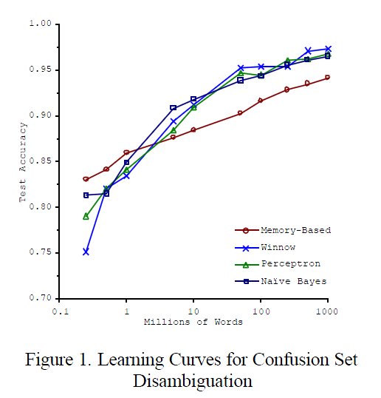
数据挖掘并行算法研究的重要性
研究发现大数据隐含着更为准确的事实
2001年微软研究院的Banko and Brill*等研究发现数据越大，机器学习的精度越高；当数据不断增长时，不同算法的分类精度趋向于相同！
* M. Banko and E. Brili (2001). Scaling to very very large corpora for natural language disambiguation. ACL 2001

Slide 11
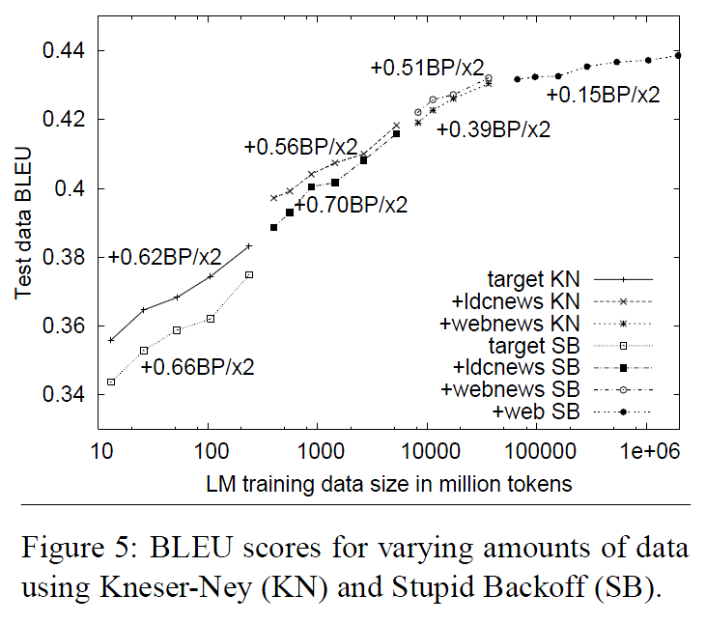
数据挖掘并行算法研究的重要性
研究发现大数据隐含着更为准确的事实
2007年Google公司Brants等基于MapReduce研究了一个2万亿单词训练数据集的语言模型，发现大数据集上的简单算法能比小数据集上的复杂算法产生更好的结果
* T. Brants, A. C. Popat, et al. Large Language Models in Machine Translation. In EMNLP-CoNLL 2007 - Proceedings of the 2007 Joint Conference on Empirical Methods in Natural Language Processing and Computational Natural Language Learning

Slide 12
将SQL查询转换为MapReduce

Slide 13
专利文献数据分析
数据源：美国专利文献数据
Available from the National Bureau of Economic Research at http://www.nber.org/patents/
The data sets were originally compiled for the paper “The NBER Patent Citation Data File: Lessons, Insights and Methodological Tools.”
Two data sets：
Citation data set “cite75_99.txt”
Patent description data set “apat63_99.txt”
本例引自Chuck Lam，Hadoop in Action，2010 ，Manning Publications

Slide 14
专利文献数据分析
数据源：美国专利文献数据
Citation data set “cite75_99.txt”
“CITING”,”CITED”
3858241,956203
3858241,1324234
3858241,3398406
3858241,3557384
3858241,3634889
3858242,1515701
3858242,3319261
3858242,3668705
3858242,3707004
...
3858241引用了
956203，1324234，3398406，
3557384, 3634889

Slide 15
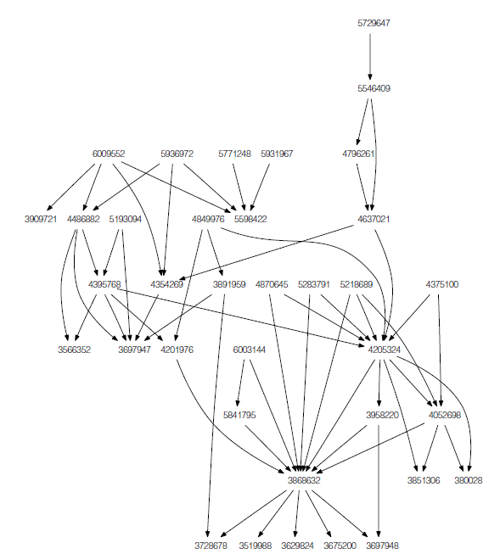
专利文献数据分析
A partial view of the patent citation data set as a graph. Each patent is shown as a vertex (node), and each citation is a directed edge (arrow).

Slide 16
专利文献数据分析
数据源：美国专利文献数据
Patent description data set “apat63_99.txt”
“PATENT”,”GYEAR”,”GDATE”,”APPYEAR”,”COUNTRY”,”POSTATE”,”ASSIGNEE”, ”ASSCODE”,”CLAIMS”,”NCLASS”,”CAT”,”SUBCAT”,”CMADE”,”CRECEIVE”, ”RATIOCIT”,”GENERAL”,”ORIGINAL”,”FWDAPLAG”,”BCKGTLAG”,”SELFCTUB”, ”SELFCTLB”,”SECDUPBD”,”SECDLWBD”
3070801,1963,1096,,”BE”,””,,1,,269,6,69,,1,,0,,,,,,,
3070802,1963,1096,,”US”,”TX”,,1,,2,6,63,,0,,,,,,,,,
3070803,1963,1096,,”US”,”IL”,,1,,2,6,63,,9,,0.3704,,,,,,,
3070804,1963,1096,,”US”,”OH”,,1,,2,6,63,,3,,0.6667,,,,,,,
3070805,1963,1096,,”US”,”CA”,,1,,2,6,63,,1,,0,,,,,,,

Slide 17
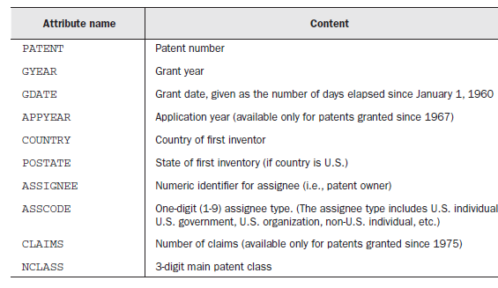
专利文献数据分析
数据源：美国专利文献数据
Patent description data set “apat63_99.txt”

Slide 18
查询一 被引用列表
Select
cited, string_agg(citing, ‘,’)
From
Citation_data
Group by
cited;

Slide 19
专利文献数据分析
专利被引列表(Citation data set倒排)
Map
public static class MapClass extends Mapper<LongWritable, Text, Text, Text>
{
public void map(LongWritable key, Text value, Context context)
throws IOException, InterruptedException
// 输入key: 行偏移值；value: “citing专利号, cited专利号” 数据对
{ String[] citation = value.toString().split(“,”);
context.write(new Text(citation[1]), new Text(citation[0]));
} // 输出key: cited 专利号；value: citing专利号
}

Slide 20
专利文献数据分析
专利被引列表(Citation data set倒排)
Reduce
public static class ReduceClass extends Reducer<Text, Text, Text, Text>
{
public void reduce(Text key, Iterable<Text> values, Context context)
throws IOException, InterruptedException
{ String csv = “”;
for (Text val:values)
{ if (csv.length() > 0) csv += “,”;
csv += val.toString();
}
context.write(key, new Text(csv));
} // 输出key: cited专利号；value: “citing专利号1, citing专利号2,…”
}

Slide 21
专利文献数据分析
专利被引列表(Citation data set倒排)
专利被引列表输出结果
1 3964859,4647229
10000 4539112
100000 5031388
1000006 4714284
1000007 4766693
1000011 5033339
1000017 3908629
1000026 4043055
1000033 4190903,4975983
1000043 4091523
1000044 4082383,4055371
1000045 4290571
1000046 5918892,5525001, 5609991
……

Slide 22
查询二 被引用次数
Select
cited, count(*)
From
citation_data
Group by
cited;

Slide 23
专利文献数据分析
专利被引次数统计
Map Class
IntWritable one = new IntWritable(1);
public static class MapClass extends Mapper<LongWritable, Text,
Text, IntWritable>
{
public void map(LongWritable key, Text value, Context context)
throws IOException, InterruptedException
// 输入key: 行偏移值；value: “citing专利号, cited专利号” 数据对
{ String[] citation = value.toString().split(“,”);
context.write(new Text(citation[1]), one);
} // 输出key: cited 专利号；value: 1
}

Slide 24
专利文献数据分析
专利被引次数统计
Reduce Class
public static class ReduceClass extends Reducer<Text, IntWritable, Text, Text>
{
public void reduce(Text key, Iterable<IntWritable> values, Context context)
throws IOException, InterruptedException
{ int count = 0;
while (values.hasNext())
{
count += values.next().get(); }
}
context.write(key, new IntWritable(count));
} // 输出key: 被引专利号；value: 被引次数
}

Slide 25
专利文献数据分析
专利被引次数统计
专利被引次数统计输出结果
1 2
10000 1
100000 1
1000006 1
1000007 1
1000011 1
1000017 1
1000026 1
1000033 2
1000043 1
1000044 2
1000045 1
1000046 3
……

Slide 26
查询三 被引用次数直方图
with cite_count(cited, ct) as
select cited, count(*) From citation_data Group by cited
Select
ct, count(*)
From
cite_count
Group by
ct

Slide 27
专利文献数据分析
专利被引次数直方图统计
目的：有的专利被引用一次，有的可能上百次，可以进行引用次数分布统计，最后可画出统计直方图
基本思想是：扫描刚才产生的被引次数统计数据，忽略每一行中的专利号，仅考虑右侧的被引次数，看每种被引次数分别有多少次出现
1 2 （2,1） （2,3）
10000 1 （1,1） （1,9）
100000 1 （1,1）
1000006 1 （1,1） （3,1）
1000007 1 （1,1）
1000011 1 （1,1）
1000017 1 （1,1）
1000026 1 （1,1）
1000033 2 （2,1）
1000043 1 （1,1）
1000044 2 （2,1）
1000045 1 （1,1）
1000046 3 （3,1）

Slide 28
专利文献数据分析
专利被引次数直方图统计
Map Class
public static class MapClass extends Mapper<Text, Text, LongWritable, LongWritable>
{
private final static IntWritable uno = new IntWritable(1);
private IntWritable citationCount = new IntWritable();
public void map(Text key, Text value, Context context)
throws IOException, InterruptedException
{
citationCount.set(Integer.parseInt(value.toString()));
context.write (citationCount, uno);
}
}
被引次数
出现1次

Slide 29
专利文献数据分析
专利被引次数直方图统计
Reduce Class
public static class ReduceClass extends Reducer
< IntWritable,IntWritable,IntWritable,IntWritable >
{
public void reduce(IntWritable key, Iterable<IntWritable> values, Context context) throws IOException, InterruptedException
{ int count = 0;
while (values.hasNext()) { count += values.next().get(); }
context.write(key, new IntWritable(count));
} // 输出key: 被引次数；value: 总出现次数
}

Slide 30
专利文献数据分析
专利被引次数直方图统计
主类-- CitationHistogram
public class CitationHistogram
{
public static void main(String[] args)
{ Configuration conf = new Configuration();
JobConf job = new JobConf(conf, CitationHistogram.class);
Path in = new Path(args[0]);
Path out = new Path(args[1]);
FileInputFormat.setInputPaths(job, in);
FileOutputFormat.setOutputPath(job, out);
job.setJobName(“CitationHistogram”);
job.setMapperClass(MapClass.class);
job.setReducerClass(ReduceClass.class);
job.setInputFormat(KeyValueTextInputFormat.class);
job.setOutputFormat(TextOutputFormat.class);
job.setOutputKeyClass(IntWritable.class);
job.setOutputValueClass(IntWritable.class);
System.exit(job.waitForCompletion(true) ? 0 : 1);
}
}

Slide 31
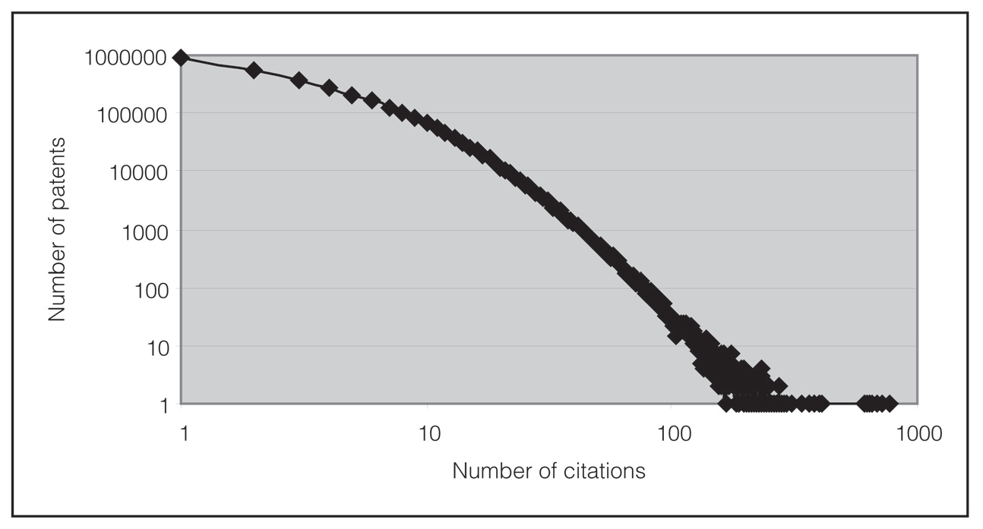
专利文献数据分析
专利被引次数直方图统计
专利被引次数直方图统计结果
1 921128
2 552246
3 380319
4 278438
5 210814
6 163149
7 127941
8 102155
9 82126
10 66634
...
411 1
605 1
613 1
631 1
633 1
654 1
658 1
678 1
716 1
779 1

Slide 32
查询四 年份或国家专利数统计
Select
gyear, country, count(*)
From
patent_description
Group by
gyear, country

Slide 33
专利文献数据分析
数据源：美国专利文献数据
Patent description data set “apat63_99.txt”

Slide 34
专利文献数据分析
年份或国家专利数统计
Patent description data set “apat63_99.txt”
“PATENT”,”GYEAR”,”GDATE”,”APPYEAR”,”COUNTRY”, ”POSTATE”,”ASSIGNEE”, ”ASSCODE”,”CLAIMS”,”NCLASS”,”CAT”,”SUBCAT”,”CMADE”,”CRECEIVE”, ”RATIOCIT”,”GENERAL”,”ORIGINAL”,”FWDAPLAG”,”BCKGTLAG”,”SELFCTUB”, ”SELFCTLB”,”SECDUPBD”,”SECDLWBD”
3070801,1963,1096,,”BE”,””,,1,,269,6,69,,1,,0,,,,,,,
3070802,1963,1096,,”US”,”TX”,,1,,2,6,63,,0,,,,,,,,,
3070803,1963,1096,,”US”,”IL”,,1,,2,6,63,,9,,0.3704,,,,,,,
3070804,1963,1096,,”US”,”OH”,,1,,2,6,63,,3,,0.6667,,,,,,,
3070805,1963,1096,,”US”,”CA”,,1,,2,6,63,,1,,0,,,,,,,
……
主要设计思想是：扫描以上的专利描述数据集，根据要统计的列名(年份或国家等），取出对应列上的年份(col_idx=1)或国家(col_idx=4)，然后由Map发出（year，1）或（country，1），再由Reduce累加

Slide 35
专利文献数据分析
年份/国家专利数统计
Map Class
public static class MapClass extends Mapper<Text, Text, Text, LongWritable>
{
private final static IntWritable uno = new IntWritable(1);
private int col_idx = 1; // 1: 年份； 4: 国家
public void map(Text key, Text value, Context context)
throws IOException, InterruptedException
{ String[] cols = value.Split(‘,’); // value：读入的一行专利描述数据记录
String col_data = cols[col_idx]；
context.write (new Text(col_data), uno);
}
}
年份或国家
出现1次

Slide 36
专利文献数据分析
年份/国家专利数统计
Reduce Class
public static class ReduceClass extends Reducer
< Text, IntWritable, Text, IntWritable >
{
public void reduce(Text key, Iterable<IntWritable> values, Context context)
throws IOException, InterruptedException
{ int count = 0;
while (values.hasNext()) { count += values.next().get(); }
context.write(key, new IntWritable(count));
} // 输出key: 年份或国家；value: 总的专利数
}

Slide 37
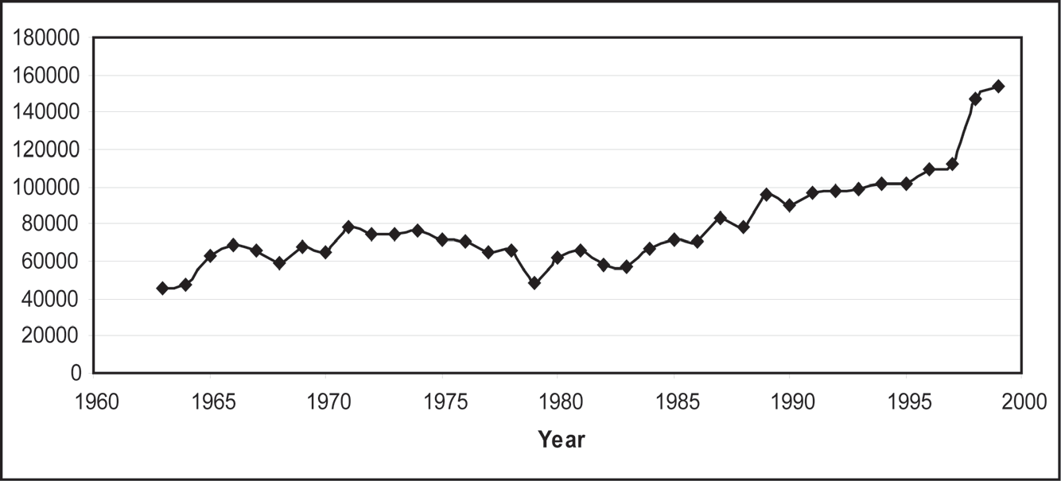
专利文献数据分析
年份/国家专利数统计
年份专利统计输出
“GYEAR”
1963 45679
1964 47375
1965 62857
...
1996 109645
1997 111983
1998 147519
1999 153486

Slide 38
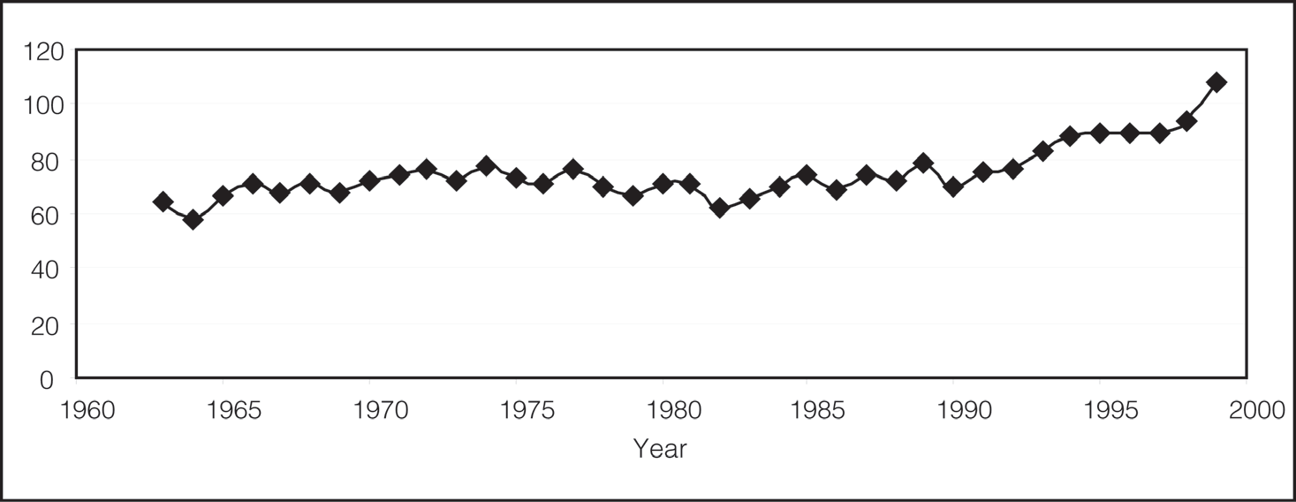
专利文献数据分析
每年申请美国专利的国家数统计
假如我们需要从专利描述数据集中统计每年有多少个国家申请了美国专利，并得出如下的统计直方图，该如何实现Map和Reduce？
3070801,1963,1096,,”BE”,””,,1,,269,6,69,,1,,0,,,,,,,
3070802,1963,1096,,”US”,”TX”,,1,,2,6,63,,0,,,,,,,,,
3070803,1963,1096,,”US”,”IL”,,1,,2,6,63,,9,,0.3704,,,,,,,
3070804,1963,1096,,”US”,”OH”,,1,,2,6,63,,3,,0.6667,,,,,,,
3070805,1963,1096,,”US”,”CA”,,1,,2,6,63,,1,,0,,,,,,,

Slide 39
专利文献数据分析
每年申请美国专利的国家数统计
Solution 1
1. Map中用<year, country>作为key输出，Emit(<year, country>,1)
(<1963, BE>, 1), (<1963, US>, 1), (<1963, US>, 1), …
2. 实现一个定制的Partitioner，保证同一年份的数据划分到同一个Reduce节点
3. Reduce中对每一个(<year, country>, [1, 1,3,…])输入，忽略后部的出现次数，仅考虑key部分：<year, country>，然后在Reduce中统计每个year下的国家数

Slide 40
专利文献数据分析
更多的专利文献数据分析问题
如何统计一个国家占全球的专利申请比例？
如何统计一个国家的专利引用率？
……

Slide 41
挖掘相关性
同现矩阵
频繁项集

Slide 42
构建单词同现矩阵算法
word co-occurrence matrix
语料库的单词同现矩阵是一个二维 N×N矩阵
N是语料库的词汇量（即，不同单词的数目）
矩阵元素M[i, j] 代表单词W[i] 与单词W[j]在一定范围内同现的次数（一个语句中，一个段落中，一篇文档中，或文本串中一个宽度为M个单词的窗口中，这些都依具体问题而定）
Building word co-occurrence matrices from large corpora
a common task in text processing, and provides the starting point to many other algorithms
Notes:
Refer to: Jimmy Lin

Slide 43
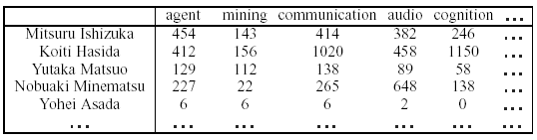
构建单词同现矩阵算法
A Word Co-occurrence Matrix Example
Figure: Example of person-to-word co-occurrence matrix
Figure taken from: Yutaka Matsuo, …, POLYPHONET: An Advanced Social Network Extraction System from the Web, 2006

Slide 44
构建单词同现矩阵算法
Building the words co-occurrence matrix
如果内存足够大，把整个矩阵放在内存中，矩阵元素的计算会非常简单
实际上，web-scale的文档的词汇量可能有数十万，甚至更大
同现矩阵的空间开销为
简单地在单机上的实现，内存与磁盘之间的换页会使任务的执行十分缓慢

Slide 45
构建单词同现矩阵算法
M.R. Algorithm (“pairs” approach) pseudo-code:
1: class Mapper
2: method Map(docid a, doc d)
3: for all term w ∈ doc d do
4: for all term u ∈ Neighbors(w) do
5: //Emit count for each co-occurrence
Emit(pair (w, u), count 1)
1: class Reducer
2: method Reduce(pair p; counts [c1, c2,…])
3: s ← 0
4: for all count c in counts [c1, c2,…] do
5: s ← s + c //Sum co-occurrence counts
6: Emit(pair p, count s)
Algo. from: Jimmy Lin’s manuscript ,April 2010

Slide 46
构建单词同现矩阵算法
A simple “pairs” approach example
语料
we are not what
we want to be
but at least
we are not what
we used to be
同现定义 Neighbors(w)
words that co-occur with w within a 2-word window

Slide 47
构建单词同现矩阵算法
A simple “Pairs” approach example (cont.)
after map
(<we, are>, 1)
(<are, not>, 1)
(<not, what>, 1)
(<we, want>, 1)
(<want, to>, 1)
(<to, be>, 1)
(<but, at>,1)
(<at, least>,1)
(<we, are>,1)
(<are, not>,1)
(<not, what>,1)
(<we , used>,1)
(<used, to>,1)
(<to, be>,1)

Slide 48
构建单词同现矩阵算法
A simple “Pairs” approach example (cont.)
after shuffle and sort
(<we, are>,[1,1])
(<are, not>,[1,1])
(<not, what>,[1,1])
(<we, want>,[1])
(<want, to>,[1])
(<to, be>,[1,1])
(<but, at>, [1])
(<at, least>, [1])
(<we, used>, [1])
(<used, to>, [1])

Slide 49
构建单词同现矩阵算法
A simple “Pairs” approach example (cont.)
after reduce
(<we, are>,2)
(<are, not>,2)
(<not, what>,2)
(<we, want>,1)
(<want, to>,1)
(<to, be>,2)
(<but, at>,1)
(<at, least>,1)
(<we, used>,1)
(<used, to>,1)

Slide 50
构建单词同现矩阵算法
A simple “Pairs” approach example (cont.)
 | we | are | not | what | want | to | be | but | at | least | used
we |  | 2 |  |  | 1 |  |  |  |  |  | 1
are | 2 |  | 2
not |  | 2 |  | 2
what |  |  | 2
want | 1 |  |  |  |  | 1
to |  |  |  |  | 1 |  | 1 |  |  |  | 1
be |  |  |  |  |  | 1
but |  |  |  |  |  |  |  |  | 1
at |  |  |  |  |  |  |  | 1
least
used | 1 |  |  |  |  | 1
figure: the co-occurrence matrix

Slide 51
构建单词同现矩阵算法
算法的扩展
同现定义 Neighbors(w)为其他形式时该怎么实现
根据同现关系的不同，可能需要实现和定制不同的FileInputFormat和RecordReader，
如同现关系为一个英文句子，则需要实现以一个英文句子为单位的FileInputFormat和RecordReader
如同现关系为一个段落，则需要实现以一个段落为单位的FileInputFormat和RecordReader
同现关系可扩展为从大量观察数据中进行任意离散关联事件的分析和数据挖掘
类似应用问题
零售商通过分析大量的交易记录，识别出关联的商品购买行为（如：“啤酒和纸尿裤”的故事）
从生物医学文献中自动挖掘基因交互作用关系

Slide 52
基于MapReduce的频繁项集挖掘算法
1.频繁项集挖掘问题概述
2. 现有算法概述
3. 基于MapReduce的并行化算法
4. 并行化算法实验结果

Slide 53
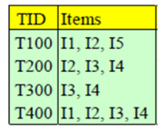
1.频繁项集挖掘问题概述
什么是交易（transaction），什么是项集（itemset）?
一个交易包含一个id以及一组物品
上图中有4比交易
第一个交易 (T100) 含有 3 项物品, {I1, I2, I5} 是一个项集
{I1, I2, I5} 的长度 3, 所以他被称为3项集（ 3-itemsets）
一个长度为k的项集被称为 k-itemset

Slide 54
频繁项集挖掘问题概述
什么是交易（transaction），什么是项集（itemset）?
假设 I 是一个包含有交易数据库D中项的项集
让N表示D中交易的个数
让M 表示D中包含有项集I的交易的个数
M / N 被称为I 相对于 D的support，sup(I)
Example
Here, N = 4, let I = {I1, I2}, than M = 2
because I = {I1, I2} is contained in transactions T100 and T400
so the support of I is 0.5 (2/4 = 0.5)
如果sup(I) 不小于一个给定的阈值，则称I是一个频繁项集
频繁项集挖掘的目的
找到一个交易数据库中所有的 k-itemsets频繁项集(k = 1, 2, 3, ....)
枚举计算的时间复杂度是：O(2^{n}*N*t), n是Item的总数，N是Transaction总数，t是每个Transaction平均包含的Item数

Slide 55
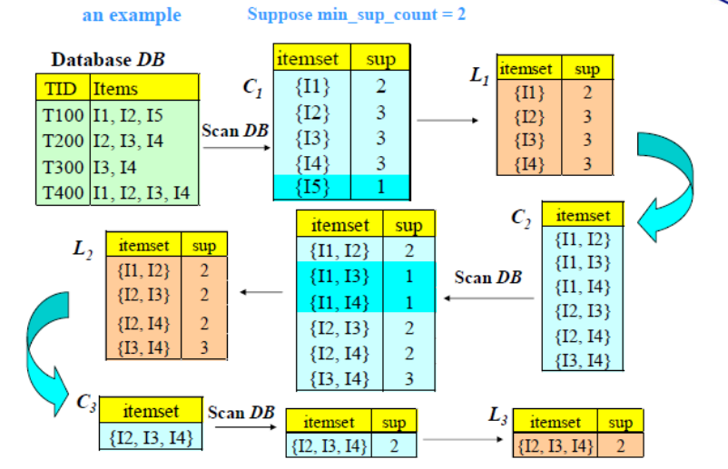
2. 现有算法概述
Apriori算法
基本思路
一个经典的频繁项集挖掘算法
需要对数据库进行多次的访问
在第一遍访问中，找出所有的频繁1项集(frequent 1-itemsets)
在后续的访问中,在之前的频繁k-项集之上，频繁 (k+1)-项集被发觉出来
重复以上操作直到所有频繁项集都被发掘出来
* R. Agrawal, R. Srikant, “Fast algorithms for mining association rules,” in proceedings of the 20th International Conference on Very Large Data Bases, Santiago, Chile, August 29-September 1, 1994

Slide 56
现有算法概述
SON算法
基本思路
将整个交易数据库分为不重叠的多个分区（partitions）
对于每个分区，发掘出本地频繁项集 ( local frequent itemsets)
合并所有本地频繁项集，称为全局候选项集(global candidate itemsets)
删除不是真正的全局频繁项集, 生成最终的 global frequent itemsets
Lemma
An itemset that is not local frequent in any of the partitions cannot be global frequent（不是局部频繁的一定不是全局频繁的）
A global frequent itemset must appear as local frequent in at least one of the partitions（全局频繁的一定是局部频繁的）
* A. Savasere, E. Omiecinski, and S. Navathe, “An efficient algorithm for mining association rules in large databases,” in proceedings of the 21st VLDB Conference Zurich, Swizerland, 1995

Slide 57
3. PSON：基于MapReduce的并行化算法
Motivation to Parallelize SON Based on MapReduce
Processing one partition doesn’t need any information from any other partition
Each partition can be processed concurrently
SON is naturally suitable for parallelization
Preparing data
Store the transaction database into DFS
The whole database will be automatically divided into several non-overlapping chunks
Chunks correspond to the partitions in SON
Map tasks
Each chunk is processed by one mapper node to find local frequent itemsets for that chunk
Reduce tasks
Local frequent itemsets of the same length are processed by one reduce node
Each node counts for each global candidate itemset it receives
Then decides which are global frequent itemsets
Run two MapReduce jobs to generate all frequent itemsets
1st job: generate all global candidate itemsets
2nd job: identify global frequent itemsets from global candidate itemsets

Slide 58
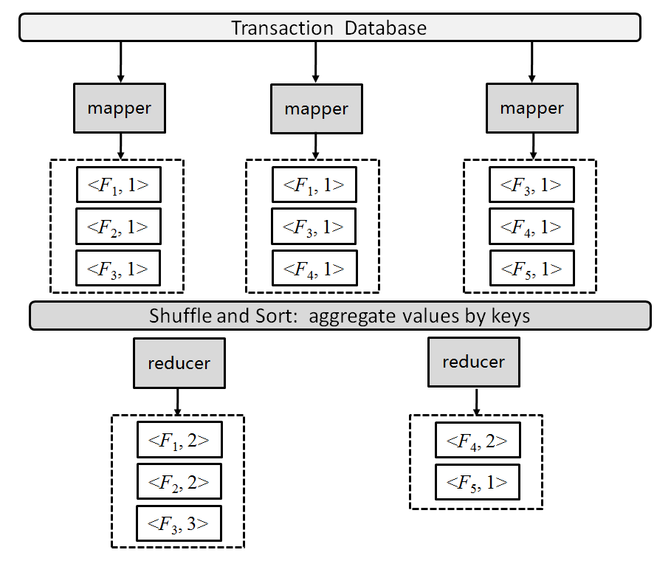
PSON：基于MapReduce的并行化SON算法
1st MapReduce Job: generate all global candidate itemsets
Map phase
Each map node takes in one partition and generates local frequent itemsets for that partition using Apriori algorithm.
For each local frequent itemset F, emits key-value pair <F, 1>. Here, the value 1 is only to indicate that F is a local frequent itemset for that partition.
Shuffle and Sort phase
The same local frequent itemsets
are sent to one reduce node.
Reduce phase
Each reduce node emits one and
only one key-value pair <F, 1> to
DFS
Finally
Merging all the pairs in DFS gives
us all global candidate itemsets

Slide 59
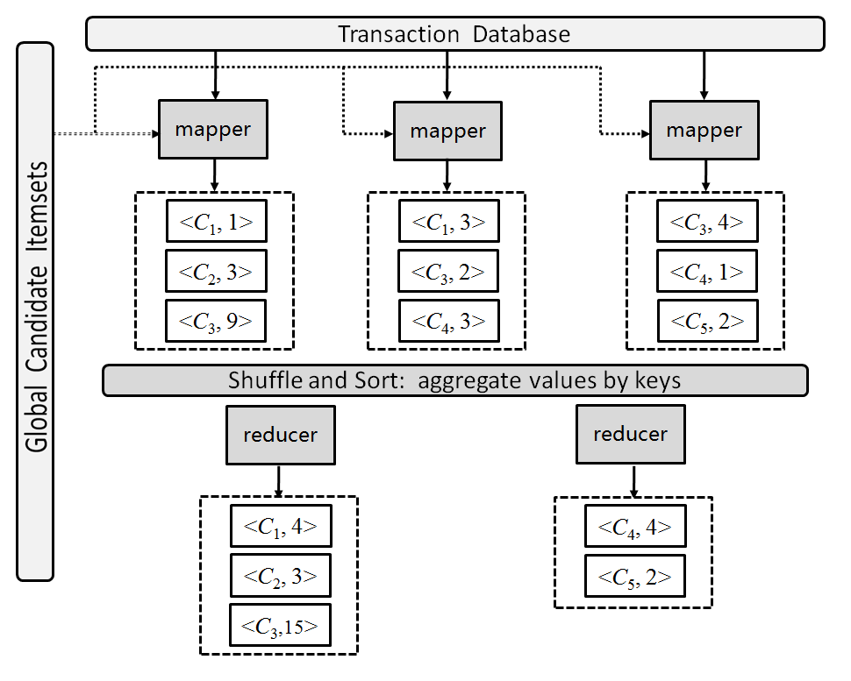
PSON：基于MapReduce的并行化SON算法
2nd MapReduce Job: identify global frequent itemsets
Assumption
Each node is given a full duplicate of the global candidate itemsets generated by the 1st MapReduce job beforehand
Map phase
Each map node counts for each of
the global candidate itemsets in the
partition the map node is assigned
Then emits pairs like <C, v> where
C is a global candidate itemset and
v is the count of it in that partition
Shuffle and Sort phase
Each global candidate itemset and
its counts in all the partitions are
sent to one reduce node
Reduce phase
For each global candidate itemset C,
reduce node adds up all the
associative counts for C and emits
only the actual global frequent
itemsets to DFS

Slide 60
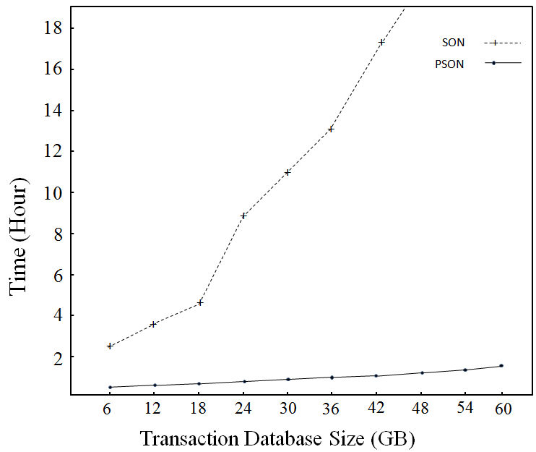
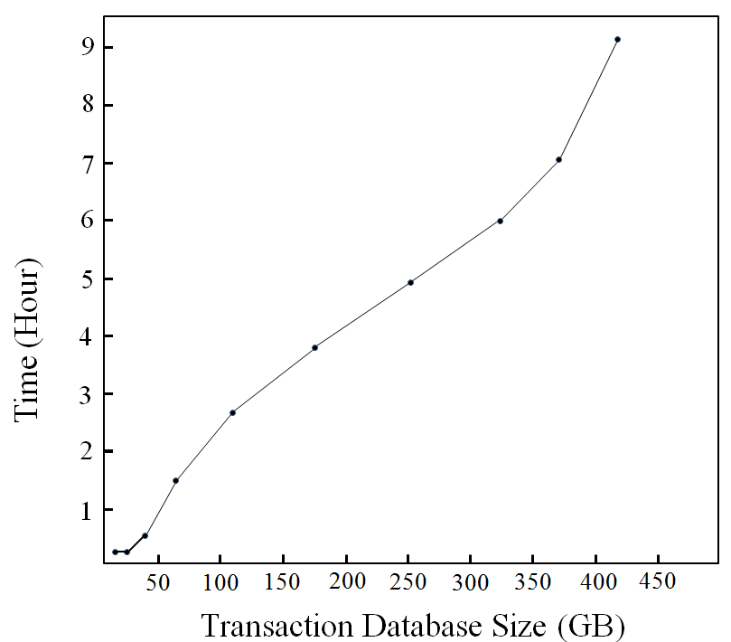
4. 并行化算法实验结果
The transaction database size varies from 6GB to 60GB，with the number of transactions varies from 1 million to 500 billion
Conclusion: When the size of the database reaches a threshold of hundreds of GB, PSON can finish running in an acceptable period of time，achieving a good performance in scale-up

Slide 61
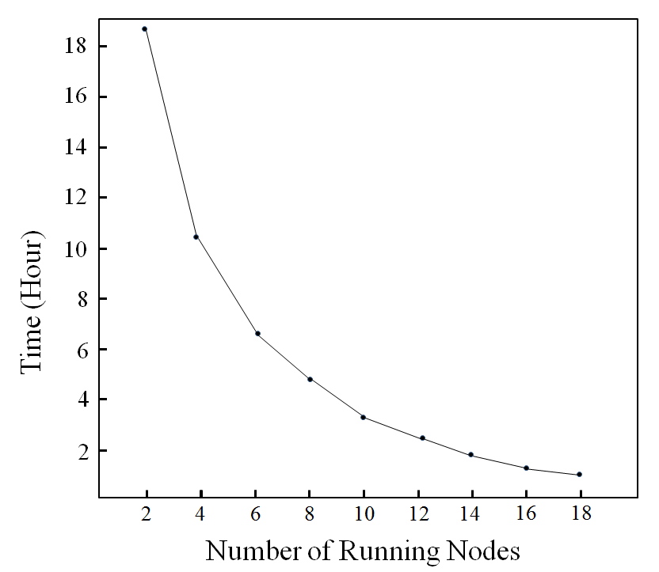
并行化SON算法实验结果
Number of running nodes varies from 2 to 18
Conclusion: PSON can achieve a good performance in speed-up

Slide 62
3. 基于MapReduce的K-Means聚类算法
1. K-Means聚类算法介绍
2. 基于MapReduce的K-Means并行算法设计
3. 实验结果与小结
4. 聚类算法应用实例

Slide 63
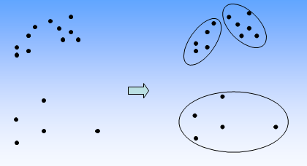
1.K-Means聚类算法介绍
定义：将给定的多个对象分成若干组，组内的各个对象是相似的，组间的对象是不相似的。进行划分的过程就是聚类过程，划分后的组称为簇(cluster)
几种聚类方法：
基于划分的方法；
基于层次的方法；
基于密度的方法；
... ...

Slide 64
K-Means聚类算法介绍
数据点的数值类型
数据点的类型可分为：
欧氏（Euclidean）
非欧
这二者在数据的表示以及处理上有较大的不同：
怎样来表示cluster ？
怎样来计算相似度

Slide 65
K-Means聚类算法介绍
Cluster的表示
欧氏空间：
取各个数据点的平均值（centroid）
非欧空间
取某个处于最中间的点
取若干个最具代表性的点（clustroid）
... ...

Slide 66
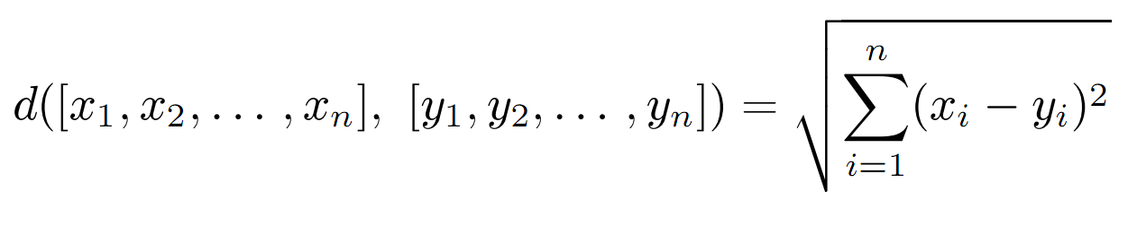
K-Means聚类算法介绍
相似度(距离)的计算
欧氏空间：可以有较为简单的方法
非欧氏空间：通常不能直接进行简单的数字计算
Jaccard 距离: 1 - |S ∩ T| / | S ∪ T|
Cosine距离：两个向量的夹角大小
Edit 距离：适合于string类型的数据

Slide 67
K-Means聚类算法介绍
基于划分(Partitioning)的聚类方法
给定N个对象，构造K个分组，每个分组就代表一个聚类
K个分组满足以下条件：
每个分组至少包含一个对象；
每个对象属于且仅属于一个分组；
K-Means算法是最常见和典型的基于划分的聚类方法

Slide 68
K-Means聚类算法介绍
K-Means算法
输入：待聚类的N个数据点，期望生成的聚类的个数K
输出：K个聚类
算法描述:
选出K个点作为初始的cluster center
Loop:
对输入中的每一个点p：
｛
计算p到各个cluster的距离；
将p归入最近的cluster;
｝
重新计算各个cluster的中心
如果不满足停止条件，goto Loop; 否则，停止

Slide 69
K-Means聚类算法介绍
过程示例
初始数据
K = 2
-----------------------------------------------
选择初始中心
-----------------------------------------------
+
第1次聚类：计算距离
+

Slide 70
K-Means聚类算法介绍
过程示例(cont.)
第1次聚类：
归类各点
-----------------------------------------------
重新计算聚类中心
+
+

Slide 71
K-Means聚类算法介绍
过程示例(Cont.)
第2次聚类：
计算距离
+
+
-----------------------------------------------
第2次聚类：
归类各点
+
+
聚类无变化，迭代终止

Slide 72
K-Means聚类算法介绍
K-Means是个不断迭代的过程
第 i轮迭代：
生成新的clusters，并计算cluster centers
第 i+1轮迭代：
根据第i轮迭代中生成的clusters和计算出的cluster centers，进行新一轮的聚类
如此不断迭代直到满足终止条件

Slide 73
K-Means聚类算法介绍
K-Means算法的局限性
对初始cluster centers的选取会影响到最终的聚类结果
由此带来的结果是：能得到局部最优解，不保证得到全局最优解
相似度计算和比较时的计算量较大

Slide 74
K-Means聚类算法介绍
K-Means计算性能的瓶颈
如果样本数据有n个，预期生成k个cluster，则K-Means算法t次迭代过程的时间复杂度为O(nkt)，需要计算ntk次相似度
如果能够将各个点到cluster center相似度的计算工作分摊到不同的机器上并行地计算，则能够大幅提高计算速度
本课将介绍利用MapReduce来将K-Means聚类过程并行化

Slide 75
2.基于MapReduce的K-Means并行算法设计
考虑数据相关度
在进行K-Means聚类中，在处理每一个数据点时
只需要知道各个cluster 的中心信息
不需要知道关于其他数据点的任何信息
所以，如果涉及到全局信息，只需要知道关于各个cluster center的信息即可

Slide 76
基于MapReduce的K-Means并行算法设计
MapReduce并行化聚类算法设计思路
将所有的数据分布到不同的MapReduce节点上，每个节点只对自己的数据进行计算
每个Map节点能够读取上一次迭代生成的cluster centers，并判断自己的各个数据点应该属于哪一个cluster
Reduce节点综合每个属于每个cluster的数据点，计算出新的cluster centers

Slide 77
基于MapReduce的K-Means并行算法设计
需要全局共享的数据
每一个节点需要访问如下的全局文件
当前的迭代计数
K个表示不同聚类中心的如下的数据结构
cluster id
cluster center
属于该cluster center的数据点的个数
这是唯一的全局文件

Slide 78
基于MapReduce的K-Means并行算法设计
原始数据点数据文件
聚类中心信息
Mapper1
Mapper2
Mapper3
Shuffle and Sort
Reducer1
Reducer2

Slide 79
基于MapReduce的K-Means并行算法设计
Map阶段的处理
在Map类的初始化方法setup中读取全局的聚类中心信息
对Map方法收到的每一个数据点p，计算p与所有聚类中心间的距离，并选择一个距离最小的中心作为p所属的聚类，输出<ClusterID,(p,1)>键值对
对每个Map节点上即将传递到Reduce节点的每一个<ClusterID,(p,1)>键值对，用Combiner进行数据优化，合并相同ClusterID下的所有数据点并求取这些点的均值pm以及数据点个数n

Slide 80
基于MapReduce的K-Means并行算法设计
Map阶段的处理
Mapper伪代码
class Mapper
setup(…)
{
读出全局的聚类中心数据 → Centers
}
map(key, p) // p为一个数据点
{
minDis = Double.MAX VALUE;
index = -1;
for i=0 to Centers.length
{
dis= ComputeDist(p, Centers[i]);
if dis < minDis
{ minDis = dis;
index = i;
}
}
emit(Centers[i].ClusterID, (p,1));
}

Slide 81
基于MapReduce的K-Means并行算法设计
Map阶段的处理
Combiner伪代码
class Combiner
reduce(ClusterID, [(p1,1), (p2,1), …])
{
pm = 0.0；
n = 数据点列表[(p1,1), (p2,1), …]中数据点的总个数;
for i=0 to n
pm += p[i];
pm = pm / n; // 求得这些数据点的平均值
emit(ClusterID, (pm, n));
}
思考题：
在map中，最后一行emit(Centers[i].ClusterID, (p,1))语句中，为什么输出值必须是（p,1)而不能是p？如果写成p会带来什么问题？

Slide 82
基于MapReduce的K-Means并行算法设计
Reduce阶段的处理
经过Map和Combine后从Map节点输出的所有ClusterID相同的中间结果<ClusterID, [(pm1, n1), (pm2, n3)…]>,计算新的均值pm，输出<ClusterID, pm>
所有输出的<ClusterID, (pm,n)>形成新的聚类中心，供下一次迭代计算
思考题答案：
用不用Combiner仅仅会影响性能，不能改变计算结果。因此，Combiner输出时不允许改变Map输出键值对中Value的格式和类型，否则会出错

Slide 83
基于MapReduce的K-Means并行算法设计
Reduce阶段的处理
Reducer伪代码
class Reducer
reduce(ClusterID, value = [(pm1,n1),(pm2,n2) …])
{
pm = 0.0； n=0;
k = 数据点列表中数据项的总个数;
for i=0 to k
{ pm += pm[i]*n[i]; n+= n[i]; }
pm = pm / n; // 求得所有属于ClusterID的数据点的均值
emit(ClusterID, (pm,n)); // 输出新的聚类中心的数据值
}

Slide 84
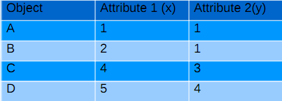
基于MapReduce的K-Means并行算法设计
MapReduce K-Means聚类处理示例
令 k = 2，欲生成 cluster-0 和 cluster-1
随机选取A(1,1)作为cluster-0的中心，C(4,3)作为cluster-1的中心
假定将所有数据分布到2个节点 node-0 和 node-1 上,即
node-0 ：A(1,1)和C(4,3)
node-1 ：B(2,1)和D(5,4)

Slide 85
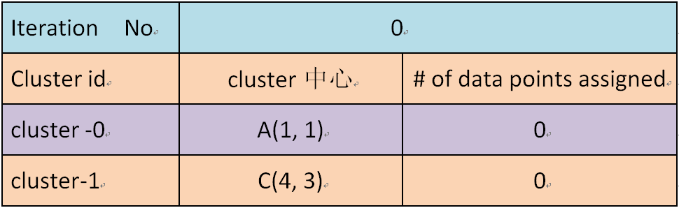
基于MapReduce的K-Means并行算法设计
MapReduce K-Means聚类处理示例
在开始之前，首先创建一个如前所述的全局文件

Slide 86
基于MapReduce的K-Means并行算法设计
MapReduce K-Means聚类处理示例
Map阶段
每个节点读取全局文件，以获得上一轮迭代生成的cluster centers等信息
计算本节点上的每一个点到各个cluster center的距离，选择距离最近的cluster
为每一个数据点，emit
<cluster assigned to , 数据点自身>

Slide 87
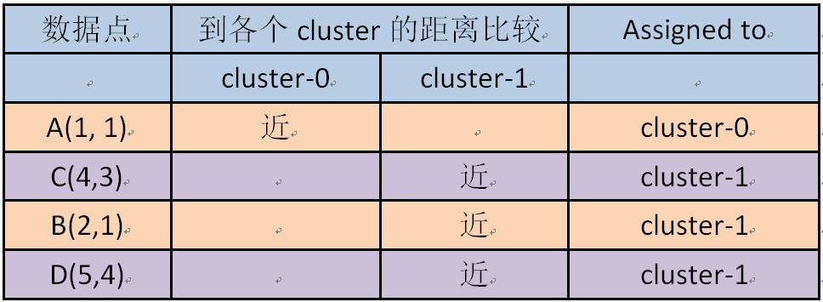
基于MapReduce的K-Means并行算法设计
MapReduce K-Means聚类处理示例
Map阶段
计算各个数据点到各个cluster的距离，假定是如下的结果
Node-0
Node-1
node-0输出：
<cluster-0, [A(1,1),1]>
<cluster-1, [C(4,3),1]>
node-1输出：
<cluster-1, [B(2,1),1]>
<cluster-1, [D(5,4),1]>

Slide 88
基于MapReduce的K-Means并行算法设计
MapReduce K-Means聚类处理示例
Map阶段的Combine处理
利用combiner合并map阶段产生的大量的ClusterID相同的键值对<ClusterID, p>
Combiner计算要emit的所有数据点的均值，以及这些数据点的个数
然后，为每一个cluster发射新的键值对<ClusterID, (pm, n)>

Slide 89
基于MapReduce的K-Means并行算法设计
MapReduce K-Means聚类处理示例
Map阶段的Combine处理
Map的输出（即Combiner的输入）：
Combiner的输出
key - ClusterID
value - <ClusterID, (pm, n)>
node-0输出：
<cluster-0, [A(1,1),1]>
<cluster-1, [C(4,3),1]>
node-1输出：
<cluster-1, [B(2,1),1]>
<cluster-1, [D(5,4),1]>
node-0发射：
<cluster-0, [(1,1), 1]>
<cluster-1, [(4,3),1]>
node-1发射：
<cluster-1, [(3.5,2.5),2]>

Slide 90
基于MapReduce的K-Means并行算法设计
MapReduce K-Means聚类处理示例
Reduce阶段
由于map阶段emit的key是clusterID，所以每个 cluster的全部数据将被发送同一个reducer，包括：
该cluster 的ID
该cluster的数据点的均值，及对应于该均值的数据点的个数
然后经计算后输出
当前的迭代计数
ClusterID
新的Cluster Center
属于该Cluster Center的数据点的个数

Slide 91
基于MapReduce的K-Means并行算法设计
MapReduce K-Means聚类处理示例
Reduce阶段
在上一阶段，Combiner的输出
两个reducer分别收到
node-0发射：
<cluster-0, [(1,1), 1]>
<cluster-1, [(4,3),1]>
node-1发射：
<cluster-1, [(3.5,2.5),2]>
Reducer-0：
<cluster-0, [(1,1),1]>
Reducer-1：
<cluster-1,[(4,3),1]>
<cluster-1,[(3.5,2.5),2]>

Slide 92
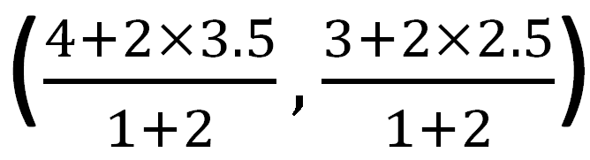
基于MapReduce的K-Means并行算法设计
MapReduce K-Means聚类处理示例
Reduce阶段
计算可得
cluster-0的中心 = (1, 1)
cluster-1的中心 =
= (3.67, 2.67)
Reducer-0：
<cluster-0, [(1,1),1]>
Reducer-1：
<cluster-1,[(4,3),1]>
<cluster-1,[(3.5,2.5),2]>

Slide 93
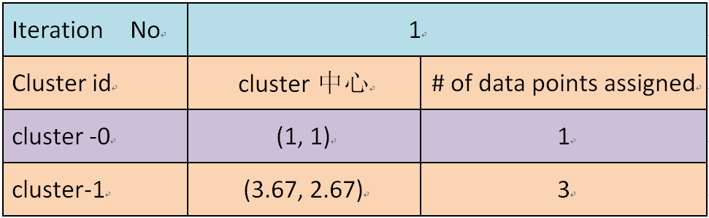
基于MapReduce的K-Means并行算法设计
MapReduce K-Means聚类处理示例
Reducer输出

Slide 94
基于MapReduce的K-Means并行算法设计
终止迭代
在第i次迭代后，已经生成了K个聚类。如果满足了终止条件，即可停止迭代，输出K个聚类
终止条件：
设定迭代次数;
均方差的变化（非充分条件）
每个点固定地属于某个聚类
其他设定条件 ... ...
与具体的应用高度相关

Slide 95
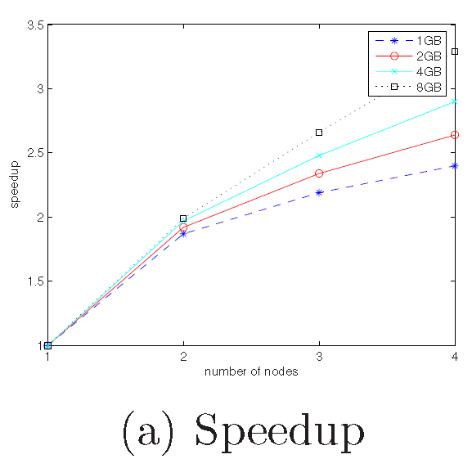
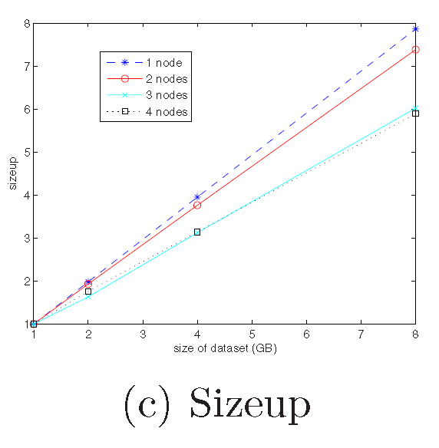
3.实验结果与小结
节点增加时的加速比
数据增加时的时间开销
Parallel K-means clustering based on MapReduce Zhao, Weizhong; Ma, Huifang; He, Qing Source: Lecture Notes in Computer Science (including subseries Lecture Notes in Artificial Intelligence and Lecture Notes in Bioinformatics), v 5931 LNCS, p 674-679, 2009, Cloud Computing - First International Conference, CloudCom 2009, Proceedings

Slide 96
实验结果与小结
算法设计实现小结
利用MapReduce来并行化K-Means聚类过程是可行的
每个节点计算一部分数据的归属，从而实现并行
数据间是无关的，但是数据和聚类中心是相关的，因此需要全局文件，但不构成性能瓶颈
没有因为并行而降低了算法的精确度（每一个点均保证与每一个cluster center进行了比较）

Slide 97
基于MapReduce的K-Means聚类算法
性能分析
优点
相比于单机运行的K-Means算法，MapReduce通过并行计算每个MapReduce节点上的数据到cluster centers的距离，显著提高了K-Means算法的效率
不足
MapReduce每次执行迭代操作都被作为独立作业重新进行处理，需要重新初始化和读写、传输数据
MapReduce每次迭代很可能存在大量不变数据，而每次都要重新载入和处理
MapReduce每次迭代需要一个额外的MapReduce Job用来检测迭代终止条件
MapReduce下一轮迭代必须等待上一轮迭代终止，必须重新从分布式文件系统载入数据

Slide 98
基于Spark的K-Means聚类算法
Spark并行化K-Means算法设计思路
将所有数据分布到集群中所有节点的RDD内存数据结构中，每个节点计算自己内存中的数据
每个节点读取上一次迭代生成的cluster centers，并判断自己内存中的数据点应该属于哪一个cluster
汇总每个节点更新的信息，综合每个属于每个cluster的数据点，计算出新的cluster centers

Slide 99
基于Spark的K-Means聚类算法
Spark并行化K-Means算法流程
从HDFS上读取数据转化为RDD，将RDD中的每个数据对象转化为向量形成新的RDD存入缓存，随机抽样K个向量作为全局初始聚类中心
计算RDD中的每个向量p到聚类中心cluster centers的距离，将向量划分给最近的聚类中心，生成以<ClusterID, (p, 1)>为元素的新的RDD
聚合新生成的RDD中Key相同的<ClusterID, (p, 1)>键值对，将相同ClusterID下的所有向量相加并求取向量个数n，生成新的RDD

Slide 100
基于Spark的K-Means聚类算法
Spark并行化K-Means算法流程
4. 对生成的RDD中每一个元素<ClusterID, (pm, n)>, 计算ClusterID聚类的新的聚类中心，生成以<ClusterID, pm/n>为元素的新的RDD
5. 判断是否达到最大迭代次数或者迭代是否收敛，不满足条件则重复步骤2到步骤5，满足则结束，输出最后的聚类中心

Slide 101
基于Spark的K-Means聚类算法
性能分析
Spark的大部分操作都是在内存中完成的，相比于MapReduce每次从分布式文件系统中获取数据要高效
Spark的所有迭代操作都在一个Job中完成，相比于MapReduce没有重启多次Job带来的开销
Spark任务执行结束直接退出，不需要另外一个Job来检测迭代终止条件

Slide 102
基于Spark的K-Means聚类算法代码展示
Scala示例
读取数据和初始化聚类中心
val lines = sc.textFile("data/mllib/kmeans_data.txt" )
val data = lines.map(s =>s.split(" ").map(_.toDouble)).cache()
val kPoints = data.takeSample(false, K, 42).map(s => spark.util.Vector(s))
//takeSample(Boolean, Int, Long)采样函数，false表示不使用替换方法采样，K表示样本数，42表示随机种子
划分数据给聚类中心
val closest = data.map // 产生<ClusterID, (p, 1)>键值对
(p =>
( closestPoint(spark.util.Vector(p), kPoints),
// closestPoint计算最近的聚类中心，
// 产生<ClusterID, (spark.util.Vector(p), 1)>
) )

Slide 103
基于Spark的K-Means聚类算法代码展示
Scala示例
聚合生成新的聚类中心
//同一个聚类下所有向量相加并统计向量个数
val pointStats = closest.reduceByKey {
case ((x1, y1), (x2, y2)) => (x1 + x2, y1 + y2) //产生(pm, n)
} //将同一clusterID的所有(p, 1)的两个分量分别相加，得到<ClusterID, (pm, n)>
//计算生成新的聚类中心
val newPoints = pointStats.map {
pair => (pair._1, pair._2._1 / pair._2._2)}.collectAsMap()
//由<ClusterID, (pm, n)>产生(ClusterID, pm/n)。其中，pair._1表示聚类的ClusterID，pair._2._1表示聚类中所有向量之和pm ，pair._2._2表示聚类中所有向量的个数n

Slide 104
基于Spark的K-Means聚类算法代码展示
Java示例
读取数据和初始化聚类中心
JavaRDD<String> data = sc.textFile(path);
JavaRDD<Vector> parsedData = data.map(
new Function<String, Vector>() {
public Vector call(String s) {
String[] sarray = s.split(" ");
Vector<Double> values = new Vector<Double>();
for (int i=0; i < sarray.length; i++)
values.add(Double.parseDouble(sarray[i]));
return values;
}
}); //读取数据
parsedData.cache(); //缓存数据
final List<Vector> kPoints = parsedData.takeSample(false, 2, 42); //初始化聚类中心。
其中takeSample为采样函数，false表示不使用替换方法采样，2表示样本数，42表示随机种子

Slide 105
基于Spark的K-Means聚类算法代码展示
Java示例
划分数据给聚类中心
JavaPairRDD<Integer, Tuple2<Vector, Integer>>
closest = parsedData.mapToPair(
new PairFunction<Vector, Integer, Tuple2<Vector, Integer>>() {
public Tuple2<Integer, Tuple2<Vector, Integer>> call(Vector p) {
int clusterID = kmeans.closestPoint(p, kPoints);
//closestPoint计算最近的聚类中心，产生ClusterID
Tuple2<Vector, Integer> pair = new Tuple2<Vector, Integer>(p, 1);
return new Tuple2(clusterID, pair);
}
}
);

Slide 106
基于Spark的K-Means聚类算法代码展示
Java示例
聚合同一个聚类中的向量
JavaPairRDD<Integer, Tuple2<Vector, Integer>> pointStats = closest.reduceByKey(
new Function2<Tuple2<Vector, Integer>, Tuple2<Vector, Integer>, Tuple2<Vector, Integer>>() {
public Tuple2<Vector, Integer>
call(Tuple2<Vector, Integer> tuple1, Tuple2<Vector, Integer> tuple2)
{
Vector newv = new Vector<Double>(); //newv统计聚类中向量之和
int count = 0; //count统计聚类中向量个数
for (int i = 0; i < tuple1._1().size() && i < tuple2._1().size(); i++) {
newv.add((double) tuple1._1().get(i) + (double) tuple2._1().get(i));
count = tuple1._2() + tuple2._2();
}
return new Tuple2<Vector, Integer>(newv, count);
}
});

Slide 107
基于Spark的K-Means聚类算法代码展示
Java示例
生成新的聚类中心
JavaPairRDD<Integer, Vector> newPointsStats = pointStats.mapToPair(
new PairFunction<Tuple2<Integer, Tuple2<Vector, Integer>>, Integer, Vector>() {
public Tuple2<Integer, Vector> call(Tuple2<Integer, Tuple2<Vector, Integer>> tuple) {
int clusterID = tuple._1(); //clusterID表示聚类的类别
Vector newv = new Vector<Double>(); //newv表示聚类中的向量之和
int count = tuple._2()._2(); //count表示聚类中向量个数
for (int i = 0; i < tuple._2()._1().size(); i++) {
newv.add((double) tuple._2()._1().get(i) * 1.0 / count);
}
return new Tuple2<Integer, Vector>(clusterID, newv);
}
});
Map<Integer, Vector> newPoint = newPointsStats.collectAsMap();

Slide 108
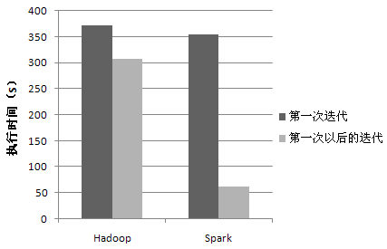
基于Spark的K-Means聚类算法代码展示
性能比较

Slide 109
10. 文档倒排索引算法
文档倒排算法简介
Inverted Index(倒排索引)是目前几乎所有支持全文检索的搜索引擎都要依赖的一个数据结构。基于索引结构，给出一个词(term)，能取得含有这个term的文档列表(the list of documents)
Web Search中的问题主要分为三部分：
crawling(gathering web content)
indexing(construction of the inverted index)
retrieval(ranking documents given a query)
crawling和indexing都是离线的，retrieval是在线、实时的
Notes:
解释一下term,documents

Slide 110
文档倒排索引算法
简单的文档倒排算法
doc1：
one fish
two fish
倒排索引：
one: doc1, doc3
fish: doc1, doc2
two: doc1
red: doc2, doc3
blue: doc2
bird: doc3
doc2：
red fish
blue fish
doc3：
one red bird
基于以上索引的搜索结果：
fish → doc1, doc2
red → doc2, doc3
red fish → doc2
Notes:
解释一下term,documents

Slide 111
文档倒排索引算法
简单的文档倒排算法
map输出的value除了文件名,还给出了该词所在行的偏移值
输出格式：filename#offset
import java.io.IOException;
import java.util.StringTokenizer;
import org.apache.hadoop.io.Text;
import org.apache.hadoop.mapreduce.Mapper;
public class InvertedIndexMapper extends Mapper<Object, Text, Text, Text>
{ @Override
protected void map(Object key, Text value, Context context)
throws IOException, InterruptedException
// default RecordReader: LineRecordReader; key: line offset; value: line string
{ FileSplit fileSplit = (FileSplit)context.getInputSplit();
String fileName = fileSplit.getPath().getName();
Text word = new Text();
Text fileName_lineOffset = new Text(fileName+”#”+key.toString());
StringTokenizer itr = new StringTokenizer(value.toString());
for(; itr.hasMoreTokens(); )
{ word.set(itr.nextToken());
context.write(word, fileName_lineOffset);
}
}
}
Notes:
解释一下term,documents

Slide 112
文档倒排索引算法
简单的文档倒排算法
import java.io.IOException;
import java.util.Collections;
import java.util.Iterator;
import org.apache.hadoop.io.Text;
import org.apache.hadoop.mapreduce.Reducer;
public class InvertedIndexReducer extends Reducer<Text, Text, Text, Text>
{ @Override
protected void reduce(Text key, Iterable<Text> values, Context context)
throws IOException, InterruptedException
{ Iterator<Text> it = values.iterator();
StringBuilder all = new StringBuilder();
if(it.hasNext()) all.append(it.next().toString());
for(; it.hasNext(); )
{ all.append(“;");
all.append(it.next().toString()); }
context.write(key, new Text(all.toString()));
} //最终输出键值对示例：(“fish", “doc1#0; doc1#8;doc2#0;doc2#8 ")
}
Notes:
解释一下term,documents

Slide 113
文档倒排索引算法
简单的文档倒排算法
public class InvertedIndexer
{
public static void main(String[] args)
{
try { Configuration conf = new Configuration();
job = new Job(conf, "invert index");
job.setJarByClass(InvertedIndexer.class);
job.setInputFormatClass(TextInputFormat.class);
job.setMapperClass(InvertedIndexMapper.class);
job.setReducerClass(InvertedIndexReducer.class);
job.setOutputKeyClass(Text.class);
job.setOutputValueClass(Text.class);
FileInputFormat.addInputPath(job, new Path(args[0]));
FileOutputFormat.setOutputPath(job, new Path(args[1]));
System.exit(job.waitForCompletion(true) ? 0 : 1);
} catch (Exception e) { e.printStackTrace(); }
}
}
Notes:
解释一下term,documents

Slide 114
文档倒排索引算法
带词频等属性的文档倒排算法
如果考虑单词在每个文档中出现的词频、位置、对应Web文档的URL等诸多属性，则前述简单的倒排算法就不足以有效工作。我们把这些词频、位置等诸多属性称为有效负载（Payload）
以下的算法内容引自Jimmy Lin，Data-Intensive Text Processing with MapReduce， 2010，College Park, 以及其课件
Notes:
解释一下term,documents

Slide 115
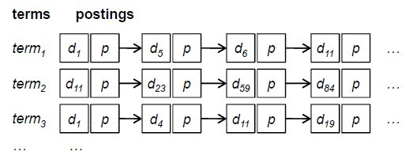
文档倒排索引算法
带词频等属性的文档倒排算法
基本的倒排索引结构
一个倒排索引由大量的postings list构成
一个postings list由多个posting构成(按doc id排序)
一个postings list与一个term关联
一个posting 包含一个document id和一个payload
payload上载有term在document中出现情况相关的信息(e.g. term frequency, positions, term properties)
同时还有对应Web文档到其URL的映射doc_id→URL
Notes:
解释一下term frequency

Slide 116
文档倒排索引算法
带词频属性的文档倒排算法
Map和Reduce实现伪代码
1: class Mapper
2: procedure Map(docid dn, doc d)
3: F ← new AssociativeArray
4: for all term t ∈ doc d do
5: F{t} ← F{t} + 1
6: for all term t ∈ F do
7: Emit(term t, posting <dn, F{t}>)
1: class Reducer
2: procedure Reduce(term t, postings [<dn1, f1>, <dn2, f2>…])
3: P ← new List
4: for all posting <dn, f> ∈ postings [<dn1, f1>, <dn2, f2>…] do
5: Append(P, <dn, f>)
6: Sort(P)
7: Emit(term t; postings P)

Slide 117
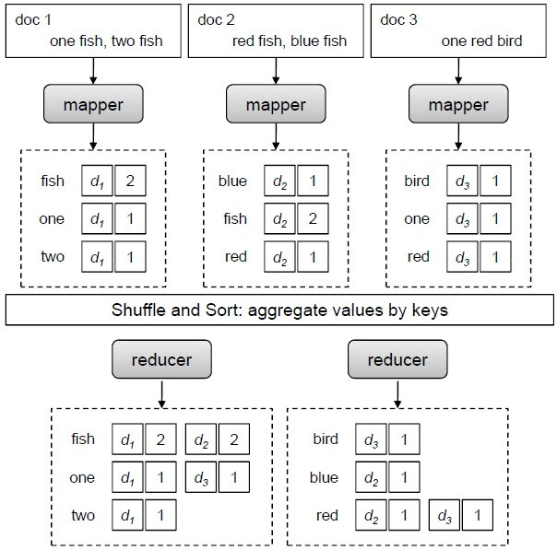
文档倒排索引算法
带词频属性的文档倒排算法
A simple example
posting(docid, tf)

Slide 118
文档倒排索引算法
带词频属性的文档倒排算法
Scalability bottleneck
The algorithm assumes that there is sufficient memory to hold all postings associated with the same term
The reducer first buffers all postings and then performs an in-memory sort
As collections grow larger, reducers will run out of memory
Solution
let the MapReduce runtime to do the sorting
Emit the intermediate key-value pairs like this:
(tuple <term, docid>, tf f)
（design trick: value-to-key conversion）

Slide 119
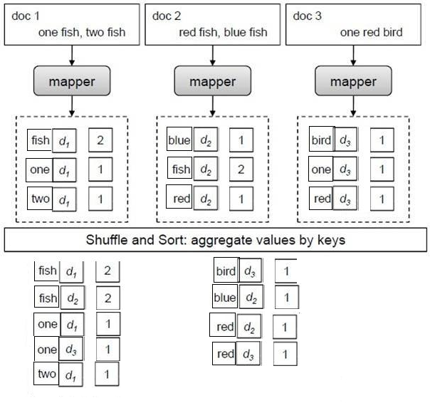
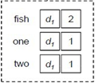
文档倒排索引算法
a revised example

Slide 120
文档倒排索引算法
可扩展的带词频属性的文档倒排算法
Mapper
1: class Mapper
2: method Map(docid dn; doc d)
3: F ← new AssociativeArray
4: for all term t ∈ doc d do
5: F{t} ← F{t} + 1
6: for all term t ∈ F do
7: Emit(tuple<t, dn>, tf F{t})
问题：当对键值对进行shuffle处理以传送给合适的Reducer时，将按照新的键<t,dn> 进行排序和选择Reducer，因而同一个term的键值对可能被分区到不同的Reducer！
解决方案：定制Partitioner来解决这个问题

Slide 121
文档倒排索引算法
可扩展的带词频属性的文档倒排算法
A customized partitioner
Why?
To ensure that all tuples with the same term are shuffled to the same reducer(notice that the new key is a <term, docid> tuple)
How? 基本思想是把组合键<term, docid> 临时拆开，“蒙骗”partitioner按照<term>而不是<term, docid>进行分区选择正确的Reducer，这样可保证同一个term下的一组键值对一定被分区到同一个Reducer
Class NewPartitioner extends HashPartitioner<K,V>
// org.apache.hadoop.mapred.lib.HashPartitioner
{ // override the method
getPartition(K key, V value, int numReduceTasks)
{ term = key. toString().split(“,”)[0]; //<term, docid>=>term
super.getPartition(term, value, numReduceTasks);
}
}
Set the customized partitioner in job configuration
Job. setPartitionerClass(NewPartitioner)

Slide 122
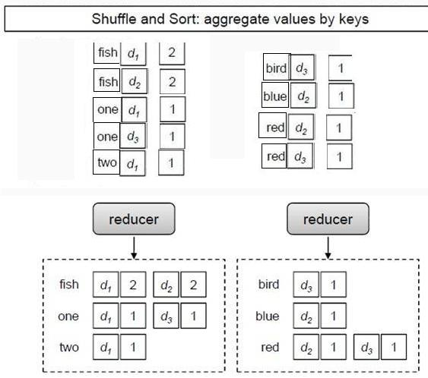
Inverted Indexing
文档倒排索引算法
Customized Partitioner
A revised example
(cont.)
但进入reduce的键值对仍按照(term, docid)排序

Slide 123
文档倒排索引算法
可扩展的带词频等属性的文档倒排算法 (cont.)
Reducer
1: class Reducer
2: method Setup // 初始化
3: tprev ← Ø;
4: P ← new PostingsList
5: method Reduce(tuple <t, n>, tf [f])
6: if t ≠ tprev ^ tprev ≠ Ø then
7: Emit(t_{prev}, P)
8: P.Reset()
9: P.Add(<n, f>)
10: tprev ← t
11: method Close
12: Emit(t, P)
用于输出最后一次未得到输出的<t, P>

Slide 124
文档倒排索引算法
可扩展的带词频等属性的文档倒排算法 (cont.)
Extensions
单词形态还原(e.g. ‘books’ -> ‘book’, …)
removing stopwords (common words such as ‘the’, ‘a’, ‘of’, etc)

Slide 126
3. 网页排名图算法PageRank
图问题与MapReduce
一些图问题：
最短路径
最小生成树
广度优先搜索
PageRank
关键问题：
怎么在MapReduce中表示图数据
怎么用MapReduce遍历图

Slide 127
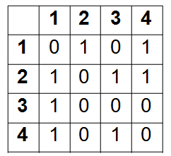
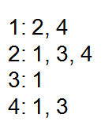
网页排名图算法PageRank
图表示方法
G = (V, E)
两种常见的表示方法
邻接表
优点:
表示更加紧凑
容易得到出度信息
缺点:
不方便得出入度信息

Slide 128
网页排名图算法PageRank
图表示方法
邻接矩阵
优点:
便于数学操作
遍历一行可得到出度信息，遍历一列可以得到入度信息
缺点:
对于稀疏矩阵浪费内存
2
1
3
4

Slide 129
网页排名图算法PageRank
PageRank概述
什么是PageRank
PageRank的简化模型
PageRank的随机浏览模型
PageRank的MapReduce实现

Slide 130
网页排名图算法PageRank
什么是PageRank
PageRank是一种在搜索引擎中根据网页之间相互的链接关系计算网页排名的技术。
PageRank是Google用来标识网页的等级或重要性的一种方法。其级别从1到10级，PR值越高说明该网页越受欢迎（越重要）。

Slide 131
PageRank的基本设计思想和设计原则
网页排名图算法PageRank
被许多优质网页所链接的网页，多半也是优质网页。
一个网页要想拥有较高的PR值的条件：
有很多网页链接到它；
有高质量的网页链接到它

Slide 132
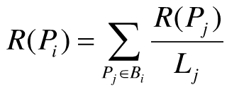
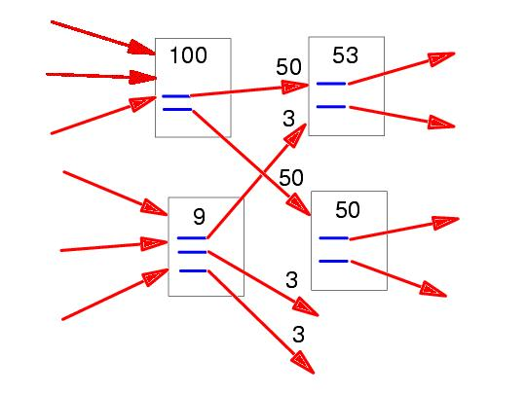
PageRank的简化模型
网页排名图算法PageRank
可以把互联网上的各个网页之间的链接关系看成一个有向图。
对于任意网页Pi，它的PageRank值可表示为：
其中Bi为所有链接到网
页i的网页集合
Lj为网页j的对外链接数（出度）。

Slide 133
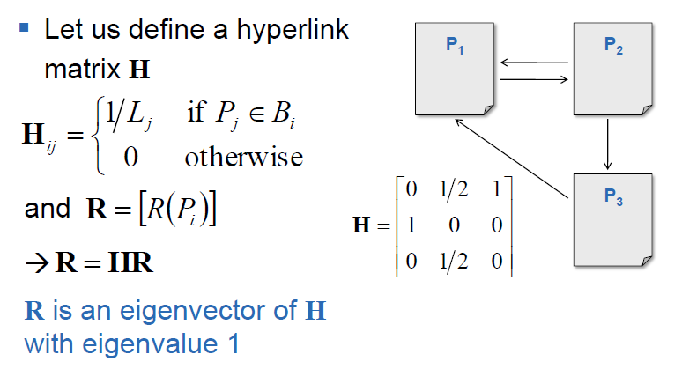
简化模型
网页排名图算法PageRank

Slide 134
网页排名图算法PageRank
简化模型
简化模型面临的缺陷
实际的网络超链接环境没有这么理想化，PageRank会面临两个问题：
Rank leak
Rank sink

Slide 135
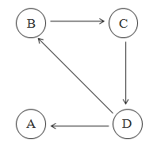
Rank Leak
网页排名图算法PageRank
 | PR(A) | PR(B) | PR(C) | PR(D)
初始 | 0.25 | 0.25 | 0.25 | 0.25
一次迭代 | 0.125 | 0.125 | 0.25 | 0.25
二次迭代 | 0.125 | 0.125 | 0.125 | 0.25
三次迭代 | 0.125 | 0.125 | 0.125 | 0.125
… | … | … | … | …
n次迭代 | 0 | 0 | 0 | 0
Rank leak：一个独立的网页如果没有外出的链接就产生排名泄漏
解决办法：
1.将无出度的节点递归地从图中去掉，待其他节点计算完毕后再加上
2.对无出度的节点添加一条边，指向那些指向它的顶点

Slide 136
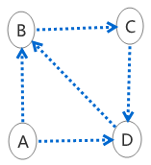
Rank Sink
网页排名图算法PageRank
 | PR(A) | PR(B) | PR(C) | PR(D)
初始 | 0.25 | 0.25 | 0.25 | 0.25
一次迭代 | 0 | 0.375 | 0.25 | 0.375
二次迭代 | 0 | 0.375 | 0.375 | 0.25
三次迭代 | 0 | 0.25 | 0.375 | 0.375
四次迭代 | 0 | 0.375 | 0.25 | 0.375
五次迭代 | 0 | … | … | …
Rank sink：整个网页图中若有网页没有入度链接，如节点A所示，其所产生的贡献会被由节点B、C、D构成的强联通分量“吞噬”掉，就会产生排名下沉，节点A的PR值在迭代后会趋向于0

Slide 137
用MapReduce实现PageRank
网页排名图算法PageRank
Phase1: GraphBuilder
建立网页之间的超链接图
Phase2: PageRankIter
迭代计算各个网页的PageRank值
Phase3: RankViewer
按PageRank值从大到小输出

Slide 138
Phase1：GraphBuilder
网页排名图算法PageRank
原始数据集：维基百科各网页间的链接信息。文本文件，共11.2G，每行包含一个网页名，及其所链接的全部网页名
GraphBuilder目标：分析原始数据，建立各个网页之间的链接关系
Map：逐行分析原始数据, 输出<URL ,(PR_init, link_list)>
其中网页的URL作为key, PageRank初始值（PR_init）和网页的出度列表一起作为value,以字符串表示value，用特定的符号将二者分开。
Reduce: 输出<URL, (PR_init, link_list)>
该阶段的Reduce不需要做任何处理

Slide 139
Phase2：PageRankIter
网页排名图算法PageRank
迭代计算PR值，直到PR值收敛或迭代预定次数
Map对上阶段的 <URL, (cur_rank, link_list)>产生两种<key, value>对：
1. For each u in link_list, 输出 <u, cur_rank/|link_list|>
其中u代表当前URL所链接到网页ID，并作为key；
Cur_rank为当前URL的PageRank值， |link_list|为当前URL的出度数量， , cur_rank/|link_list|作为value。
2. 同时为了完成迭代过程，需要传递每个网页的链接信息<URL, link_list>
在迭代过程中，必须保留网页的局部链出信息，以维护图的结构。

Slide 140
Phase2：PageRankIter
网页排名图算法PageRank
Reduce 对 Map输出的<URL, url_list> 和多个 <URL, val>做如下处理：
其中<URL, url_list> 为当前URL的链出信息；
<URL, val>为当前URL的链入网页对其贡献的PageRank值
计算所有val的和，并乘上d，在加上常数(1-d) /N得到new_rank。
输出 (URL, (new_rank, url_list))。
迭代计算公式：
PR(A) = (1-d) /N+ d (PR(T₁)/C(T₁) + ... + PR(T_{n})/C(T_{n}))

Slide 141
PageRank过程示意图
网页排名图算法PageRank
n₁ [n₂, n₄]
n₂ [n₃, n₅]
n₃ [n₄]
n₄ [n₅]
n₅ [n₁, n₂, n₃]
Map
n₂
n₄
n₃
n₅
n₄
n₅
n₁
n₂
n₃
shuffle
n₁
n₂
n₂
n₃
n₃
n₄
n₄
n₅
n₅
Reduce
n₁ [n₂, n₄]
n₂ [n₃, n₅]
n₃ [n₄]
n₄ [n₅]
n₅ [n₁, n₂, n₃]

Slide 142
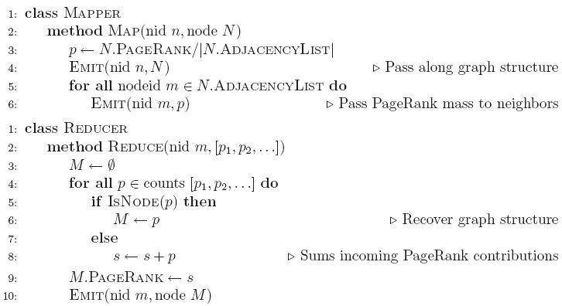
Phase2：PageRankIter
网页排名图算法PageRank
PageRankIter伪代码

Slide 143
Phase3：Rankviewer
网页排名图算法PageRank
PageRankViewer：将最终结果排序输出。
PageRankViewer从最后一次迭代的结果读出文件，并将文件名和其PR值读出，并以PR值为key网页名为value，并且以PR值从大到小的顺序输出。
排序过程中可以采用框架自身的排序处理，重载key的比较函数，使其经过shuffle和sort后反序（从大到小）输出
public static class DecFloatWritable extends FloatWritable {
…
@Override
public int compareTo(Object o) {
return -super.compareTo(o);
}
}

Slide 144
PageRank迭代终止条件
网页排名图算法PageRank
可选的终止条件：
各网页的PageRank值不再改变；
各网页的PageRank值排序不再变化；
迭代至固定次数；

Slide 145
多趟MapReduce的处理
网页排名图算法PageRank
public class PageRankDriver
{
private static int times = 10;
public static void main(String args[]) throws Exception
{
String[] forGB = {"", args[1]+"/Data0"};
forGB[0] = args[0];
GraphBuilder.main(forGB);
String[] forItr = {"Data","Data"};
for (int i=0; i<times; i++) {
forItr[0] = args[1]+"/Data"+(i);
forItr[1] = args[1]+"/Data"+(i+1);
PageRankIter.main(forItr);
}
String[] forRV = {args[1]+"/Data"+times, args[1]+"/FinalRank"};
PageRankViewer.main(forRV);
}
}
也可以使用org.apache.hadoop.util.ProgramDriver

Slide 146
4 基于MapReduce的分类并行算法
1. 分类问题的基本描述
2. K-最近邻分类并行化算法
3. 支持向量机SVM分类
4. 朴素贝叶斯分类并行化算法

Slide 147
1.分类问题基本描述
分类(Classification)是机器学习和数据挖掘中最重要、最频繁使用的算法
分类算法的基本作用是：从一组已经带有分类标记的训练样本数据集来预测一个测试样本的分类结果
分类算法的基本描述是：
一个训练数据集TR = {tr1，tr2, tr3,…}
每个训练样本tri是一个三元组（tid，A，y）
其中tid是每个训练样本的标识符，A是一组特征属性值：
A = {a1，a2，a3,…}， 而y是训练样本已知的分类标记
tid | age | sex | cm | Kg | 发育
1 | 2 | M | 80 | 14 | 良好
2 | 3 | M | 82 | 12 | 不良
3 | 2 | F | 68 | 12 | 良好
… | … | … | … | … | …

Slide 148
分类问题基本描述
对于一个测试样本数据集TS = {ts1，ts2, ts3,…}
每个测试样本ts也是一个三元组（tid，A，y’)，其中y’ 未知
需要解决的问题是：根据训练数据集来预测出每个ts的未知的分类标记y’
训练数据集越大，对测试样本分类标记的预测越准确
训练样本数据 测试样本数据
tid | age | sex | cm | Kg | 发育
1 | 2 | M | 80 | 14 | 良好
2 | 3 | M | 82 | 12 | 不良
3 | 2 | F | 68 | 12 | 良好
4 | 2 | F | 75 | 17 | 肥胖
… | … | … | … | … | …
tid | age | sex | cm | Kg | 发育
1 | 2 | F | 70 | 15 | ？
2 | 2 | M | 82 | 12 | ？
3 | 3 | F | 68 | 12 | ？
4 | 2 | M | 75 | 17 | ？
… | … | … | … | … | …

Slide 149
2.K-最近邻(KNN)分类并行化算法
基本算法设计思想
K-最近邻是分类器算法中最通俗易懂的一种，计算测试样本到各训练样本的距离，取其中距离最小的K个，并根据这K个训练样本的标记进行投票得到测试样本的标记
加权K-最近邻分类算法的思路是，在根据测试样本的标记进行投票表决时，将根据测试样本与每个训练样本间距离（或相似度）的大小决定训练样本标记的作用大小，基本原则是：距离越近的训练样本其标记的作用权重越大，反之则越小。据此，可以建立一个带加权的投票表决计算模型(比如y’ = ∑Si*yi/∑Si, k=[0,k-1],Si为取值0-1的相似度数值，yi为选取出的最邻近训练样本的分类标记值)决定以最终的测试样本的分类标记
算法的思路清晰简单，然而对于海量数据计算量很大，耗费时间较长

Slide 150
K-最近邻(KNN)分类并行化算法
MapReduce并行化算法设计思路
基本处理思路是：将测试样本数据分块后分布在不同的节点上进行处理，将训练样本数据文件放在DistributedCache中供每个节点共享访问
Map阶段对每个读出的测试样本数据ts(trid,A’,y’）
计算其与每个训练样本数据tr(trid,A,y)之间的相似度S=Sim(A’,A）（1：相似度最大，0：相似度最小）
检查S是否比目前的k个S值中最小的大，若是则将(S,y)计入k个最大者
根据所保留的k个S值最大的(S,y)，根据模型y’ =∑Si*yi/∑Si计算出ts的分类标记值y’，发射出(tsid, y’)
Reduce阶段直接输出(tsid, y’)

Slide 151
K-最近邻(KNN)分类并行化算法
MapReduce并行化算法实现
Mapper伪代码
class Mapper
setup(…)
{
读取全局训练样本数据文件，转入本地内存的数据表TR中
}
map(key, ts) // ts为一个测试样本
{ Φ → MaxS (k)
ts → tsid, A’, y’
for i=0 to TR.lenghth()
{ TR[i] → trid, A, y
S = Sim(A, A’);
若S属于k个最大者， (S, y) → MaxS;
}
根据MaxS和带加权投票表决模型计算出y’ =∑Si*yi/∑Si
emit(tsid, y’)
}

Slide 152
3.朴素贝叶斯分类并行化算法
基本问题描述和算法设计思想
设每个数据样本用一个n维特征向量来描述n个属性的值，即：X={x1，x2，…，xn}，假定有m个类，分别用Y1, Y2,…，Ym表示
给定一个未分类的数据样本X，若朴素贝叶斯分类将未知的样本X分配给类Yi，则一定有P(Yi|X)>P(Yj|X), 1≤j≤m，j≠i
根据贝叶斯定理P(Yi|X)=P(X|Yi)*P(Yi)/P(X)，由于P(X)对于所有类为常数，概率P(Yi|X)可转化为概率P(X|Yi)P(Yi)
如果训练数据集中有很多具有相关性的属性，计算P(X|Yi)将非常复杂，为此，通常假设各属性是互相独立的，这样P(X|Yi) 的计算可简化为求P(x1|Yi)，P(x2|Yi)，…，P(xn|Yi)之积；而每个P(xj|Yi)可以从训练数据集近似求得
据此，对一个未知类别的样本X，可以先分别计算出X属于每一个类别Yi的概率P(X|Yi)P(Yi)，然后选择其中概率最大的Yi作为其类别

Slide 153
朴素贝叶斯: 训练数据集
Class:
C1:buys_computer = ‘yes’
C2:buys_computer = ‘no’
Data to be classified:
X = (age <=30,
Income = medium,
Student = yes
Credit_rating = Fair)

Slide 154
贝叶斯分类器: 实例
P(Ci): P(buys_computer = “yes”) = 9/14 = 0.643
P(buys_computer = “no”) = 5/14= 0.357
Compute P(X|Ci) for each class
P(age = “<=30” | buys_computer = “yes”) = 2/9 = 0.222
P(age = “<= 30” | buys_computer = “no”) = 3/5 = 0.6
P(income = “medium” | buys_computer = “yes”) = 4/9 = 0.444
P(income = “medium” | buys_computer = “no”) = 2/5 = 0.4
P(student = “yes” | buys_computer = “yes) = 6/9 = 0.667
P(student = “yes” | buys_computer = “no”) = 1/5 = 0.2
P(credit_rating = “fair” | buys_computer = “yes”) = 6/9 = 0.667
P(credit_rating = “fair” | buys_computer = “no”) = 2/5 = 0.4
X = (age <= 30 , income = medium, student = yes, credit_rating = fair)
P(X|Ci) : P(X|buys_computer = “yes”) = 0.222 x 0.444 x 0.667 x 0.667 = 0.044
P(X|buys_computer = “no”) = 0.6 x 0.4 x 0.2 x 0.4 = 0.019
P(X|Ci)*P(Ci) : P(X|buys_computer = “yes”) * P(buys_computer = “yes”) = 0.028
P(X|buys_computer = “no”) * P(buys_computer = “no”) = 0.007
Therefore, X belongs to class (“buys_computer = yes”)

Slide 155
朴素贝叶斯分类并行化算法
MapReduce并行化算法设计思路
根据前述的思路，判断一个未标记的测试样本属于哪个类Yi的核心任务成为：根据训练数据集计算Yi出现的频度和所有属性值xj在Yi中出现的频度。
据此，并行化算法设计的基本思路是：用MapReduce扫描训练数据集，计算每个分类Yi出现的频度FYi (即P(Yi))、以及每个属性值出现在Yi中的频度FxYij (即 P(xj|Yi))
而在MapReduce中对训练数据集进行以上的频度计算时，实际上就是简单地统计Yi和每个xj在Yi中出现的频度
在进行分类预测时，对一个未标记的测试样本X，根据其包含的每个具体属性值xj，根据从训练数据集计算出的FxYij进行求积得到FXYi(即P(X|Yi))，再乘以FYi即可得到X在各个Yi中出现的频度P(X|Yi)P(Yi)，取得最大频度的Yi即为X所属的分类。

Slide 156
朴素贝叶斯分类并行化算法
MapReduce并行化算法实现
训练数据集Yi频度统计Mapper伪代码
class Mapper
map(key, tr) // tr为一个训练样本
{
tr → trid, A, y
emit(y, 1)
for i=0 to A.lenghth()
{ A[i] → 属性名xni和属性值xvi
emit(<y, xni, xvi>, 1)
}
}

Slide 157
朴素贝叶斯分类并行化算法
MapReduce并行化算法实现
训练数据集频度统计Reducer伪代码
class Reducer
reduce(key, value_list) // key 或为分类标记y，或为<y, xni, xvi>
{
sum =0
while(value_list.hasNext())
sum += value_list.next().get();
emit(key, sum)
}
输出结果为所有Yi的出现频度FYi,以及所有属性值xj在Yi中的出现频度
进行未标记测试样本X的分类预测时，可以从这个输出数据文件中快速查找相应的频度值并最终计算出X在各个Yi中出现的频度P(X|Yi)P(Yi)，最后取得最大频度的Yi即为X所属的分类

Slide 158
朴素贝叶斯分类并行化算法
MapReduce并行化算法实现
测试样本分类预测Mapper伪代码
class Mapper
setup(…)
{ 读取从训练数据集得到的频度数据
分类频度表 FY = { (Yi, 每个Yi的频度FYi) }
属性频度表 FxY = { (<Yi, xnj, xvj>, 出现频度FxYij ) }
}
map(key, ts) // ts为一个测试样本
{ ts → tsid, A
MaxF = MIN_VALUE; idx = -1;
for (i=0 to FY.length)
{ FXYi = 1.0；Yi = FY[i].Yi; FYi = FY[i].FYi
for (j=0 to A.length)
{ xnj = A[j].xnj; xvj = A[j].xvj
根据<Yi, xnj, xvj>扫描FxY表, 取得FxYij
FXYi = FXYi * FxYij;
}
if(FXYi* FYi >MaxF) { MaxF = FXYi*FYi; idx = i; }
}
emit(tsid, FY[idx].Yi)
}

Slide 159
4.SVM短文本多分类并行化算法
基本问题描述
本问题是2012年中国第一届“云计算与移动互联网大奖赛”指定的4个大数据并行处理赛题之一
基于MapReduce的查询短文本多分类并行化算法研究。提供了1万条已经标注出所属类别的短文本样本数据作为训练样本，一共有480个类别。测试数据有1000万条查询短文本样本数据，其中有少数不属于这480类的异类测试样本，需要对这些大量的短文本进行分类，并能标识出不属于以上480类的异类样本
每个短文本样本数据由一个n维的高维特征向量构成

Slide 160
SVM短文本多分类并行化算法
基本算法设计思路
本道题目是高维稀疏空间文本的分类问题。由于大量实践证实SVM 针对高维空间数据训练效果较好，而且分类器的速度较快，因此将使用linear SVM进行处理
训练阶段，对于多类（480 类）问题，为了提高分类精度，首先针对每个类做一个2-Class两类分类器
预测阶段，分别用480 个分类器对每个待预测的样本进行分类并打分，选择分类为“是”且打分最高的类别作为该样本可能的预测类别；如打分低于最低阈值，则将该测试样本判定为不属于480类的异类

Slide 161
SVM短文本多分类并行化算法
基本算法设计思路
为了提升训练和分类速度，上述所有算法都在MapReduce 框架下实现，分两步MapReduce处理完成
第一步：用训练数据产生480个2-class分类器模型
Map：将每个训练样本的分类标签ClassID作为主键，
输出(ClassID, <true/false，特征向量>)
Reduce: 具有相同ClassID的键值对进入同一个
Reduce，然后训练出一个2-Class SVM分类模型
共输出480个2-Class SVM分类模型

Slide 162
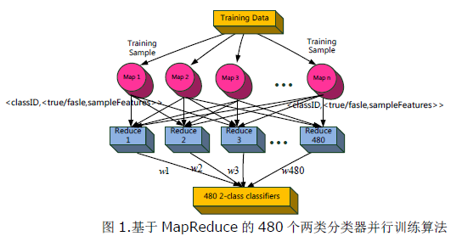
SVM短文本多分类并行化算法
大规模短文本多分类并行化算法

Slide 163
SVM短文本多分类并行化算法
基本算法设计思路
为了提升训练和分类速度，上述所有算法都在MapReduce 框架下实现，分两步MapReduce处理完成
第二步：用480个2-Class分类器模型处理测试数据
Map：将每个测试样本，以SampleID作为主键，
输出(SampleID, <LableID，评分Score>)
Reduce: 具有相同SampleID的键值对进入同一个
Reduce，然后以最高评分者对应的标记作为该样
本最终的标记；虽然是最高评分，但仍然低于最
小阈值，则判定为不属于已知的480个类

Slide 164
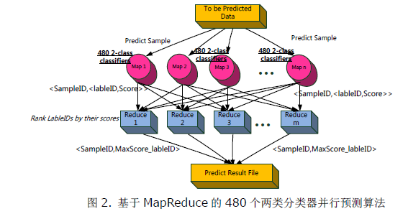
SVM短文本多分类并行化算法
大规模短文本多分类并行化算法

Slide 165
小练习，Co-location pattern mining
给定一个兴趣点集（point of interest），每个点表示一个设施，有位置坐标、类型、名称。我们假设任意N个点互相之间距离不超过200米可以算作N co-location同现, 请设计一个分布式计算程序，可以获得同现次数超过X的类型组合。

Slide 166
空间大数据分析
滕德军
山东大学计算机科学与技术学院

Slide 167
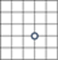
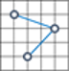
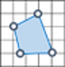
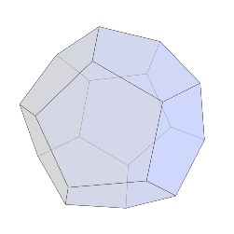

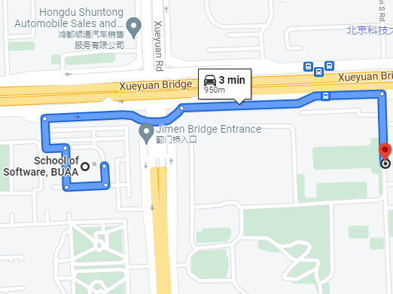


Spatial Data and Query
典型的空间数据
点 | 线 | 多边形 | 多面体

Slide 168





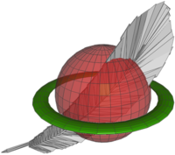
Spatial Big Data Management
空间数据库管理系统
PostgresSQL | Oracle | MySQL | DB2 | MongoDB | SQLite
PostGIS | Oracle Spatial&Graph | MySQL Spatial | DB2 Spatial Extender | MongoDB Geospatial | SpatiaLite
CREATE TABLE locations (name varchar, cord geometry);
INSERT INTO locations VALUES (('Point1', 'POINT(0 1)'),('Point2', 'POINT(3 0))
SELECT name FROM geometries WHERE ST_Distance(cord, ‘Point(1 1)’) < 2.0;

Slide 169
空间数据库管理系统
STArea | STDisjoint | STIsClosed | STPointOnSurface
STAsBinary | STDistance | STIsEmpty | STRelate
STAsText | STEndpoint | STIsRing | STSrid
STBoundary | STEnvelope | STIsSimple | STStartPoint
STBuffer | STEquals | STIsValid | STSymDifference
STCentroid | STExteriorRing | STLength | STTouches
STContains | STGeometryN | STNumGeometries | STUnion
STConvexHull | STGeometryType | STNumInteriorRing | STWithin
STCrosses | STInteriorRingN | STNumPoints | STX
STDifference | STIntersection | STOverlaps | STY
STDimension | STIntersects | STPointN
时空数据类型
常规数据类型

Slide 170
Spatial Data and Query
典型的空间查询
空间查询是从空间数据中获取特定信息的过程
测量信息:
周长, 面积, 体积, 密度等等.
关系信息:
拓扑关系(topological relationship)：相交, 接触, 包含等等.
距离关系(distance relationship)：临近, 最近邻等等.

Slide 171
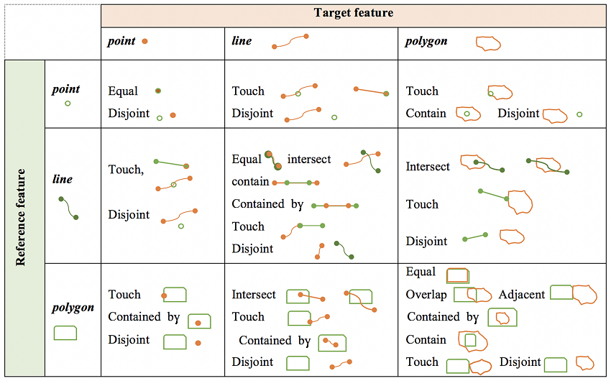
Spatial Data and Query
典型的空间关系信息

Slide 172
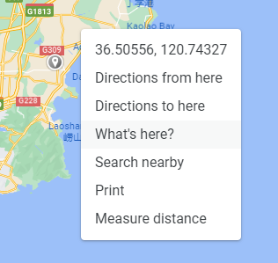

典型的空间关系信息查询
地图上的每一个点属于哪一个行政区？

Slide 173
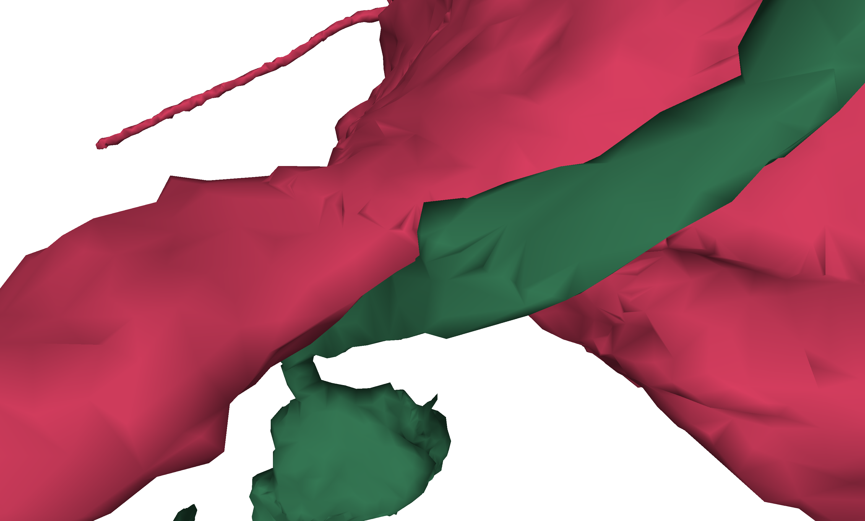
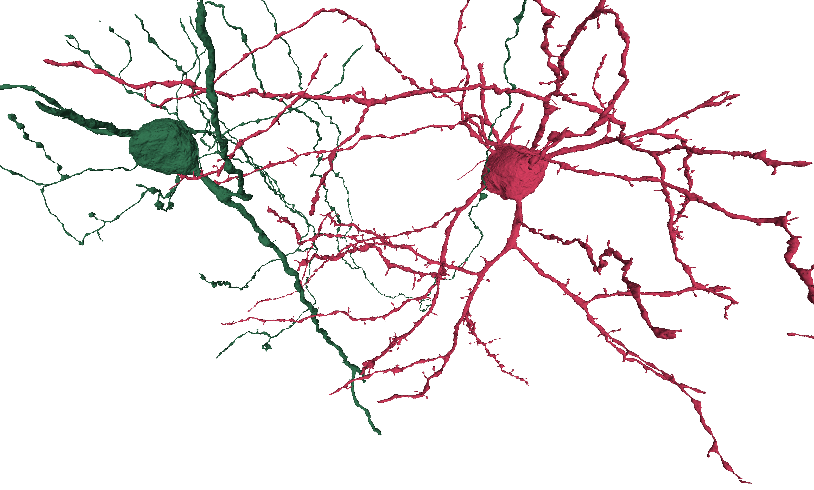

Spatial Data and Query
典型的空间关系信息查询
神经元链接
Synapses

Slide 174



Spatial Data and Query
典型的空间关系信息查询
根据给定区域找到特定的细胞核
POINT LOOKUP
REGION RETRIEVAL
WINDOW

Slide 175




Spatial Data and Query
典型的空间关系信息查询
http://bmidb.cs.stonybrook.edu/portal/

Slide 176
空间链接查询
链接（join）查询是数据库中最常用的复杂查询之一
select S.name,C.name from Student S, Class C where S.cid=C.id
空间链接（Spatial join）查询在现实中也有广泛的应用
select b.name,l.name from Building b, Location l where b.geom.contain(l.geom)

Slide 177






空间链接查询
Open Street Map是一个众包的地图集，拥有全世界所有的行政区划，地理区块，建筑，街道等等

Slide 178


空间链接查询
根据用户位置，确定每一个用户当前所处的建筑物

Slide 179
Reduce Computation Load
空间检索
对于给定的空间物体，从一个空间数据集中查询符合条件的结果的查询时间复杂度是O(N)的，N代表数据集中物体的数量

Slide 180
Reduce Computation Load
基于空间索引的查询
过滤（Filter）：通过空间索引尽可能的过滤掉目标数据集中不符合条件的空间物体
精炼（Refine）：通过几何计算最终确定符合条件的物体

Slide 181
Reduce Computation Load
基于空间索引的空间查询
索引（Indexing）
过滤（Filtering）
精炼（Refining）
root
0
1
2
3
0-0
0-1
0-2
0-3
3-0
3-1
3-2
3-3
3-0-0
3-0-1
3-0-2
3-0-3

Slide 182




Reduce Computation Load
空间索引
数据导向型索引
R-tree
空间导向型索引
Fixed-grid
Quad-tree
KD-tree
KD-tree
Grid index
Q0
Q1
Q2
Q3
Q4
Q5
Q6
Q7
Q8
Q9
Q10
Q11
Q12
R-tree
Quad-tree

Slide 183
空间（GIS）大数据处理面临的挑战
高复杂性(high complexity)
现实中的多边形可以是非常复杂的
高维度(high dimension)
三维表示模型进一步增加了数据的复杂性
高数据量(high volume)
现实中单个数据集的数量也可能非常巨大
高效率(high efficiency)
实时数据查询依然有很高的需求

Slide 184



Spatial Big Data Management
高数据量
现实中单个数据集的数量可能非常巨大

Slide 185



高复杂性
现实中的多边形可以是非常复杂的
表现为每个多边形所包含的边的数量会非常庞大

Slide 186




Spatial Big Data Management
高维度
三维空间数据管理越来越重要
3D pathology
HDMap
VR
3D Modeling

Slide 187


Spatial Big Data Management
高效率
人们需要快速甚至实时的空间数据处理

Slide 188

Spatial Join
Background
Q: Which Residential Areas Are Affected by Industrial Pollution Zones?
Notes:
First, I will introduce the concept of spatial join
let’s look at this image. The red circles are pollution sources, and the green polygons are residential areas. The shaded areas show how far the pollution spreads.
Our goal is to find out which residential areas are affected. Manually checking overlaps for hundreds of zones would be slow and inefficient.
This is where Spatial Join helps. It identifies the spatial object pairs in multiple spatial datasets that fulling certain spatial predicates. In this case, it quickly matches the pollution zones and residential areas, identifying overlaps accurately and efficiently.

Slide 189






Experimental Evalution
Pathology Imaging (PAIS)
Random
OpenStreetMap (OSM)
Geo-tagged Tweets
Notes:
The datasets and query types we used are as follows:
The OSM dataset size is 45 GB and the PAIS dataset size is 70GB

Slide 190
Spatial Predicates
Background
Intersect
Contain
Within-distance
Nearest Neighbor
Notes:
In the previous example, the spatial predicate intersect was used to identify residential areas overlapping with polluted regions. Besides intersect, other common spatial predicates include:
Contain, which determines if one geometry fully encloses another
Within-distance, which finds geometries within a specified distance
Nearest Neighbor, which finds the closest geometry to a given object
Among others

Slide 191



Distributed Spatial Query Processing
Background
Hadoop： Pigeon、GeoWave、
Hadoop-GIS、SpatialHadoop…
Spark：Sedona、SparkGIS、LocationSpark、Simba...
Notes:
It is evident that as the volume of spatial data increases, the storage and computational resources of a single machine become insufficient. As a result, distributed spatial query processing has gradually emerged.
The image in the bottom-left corner is an example of mapreduce-based spatial query parallelization. As shown, the dataset is divided into four tiles. To process a spatial join query, a single MapReduce job can be launched, with each tile handled by a single reducer.
Over the past 20 years, distributed spatial query processing has been widely applied, including spatial query systems based on MapReduce and their successors such as Sedona, which further leverage the advantages of in-memory computing to improve processing efficiency.

Slide 192


分布式空间数据处理

Slide 193

分布式空间数据处理
分区表
分区
(tile_id, obj_id)
索引
过滤
精炼
(obj1_id, obj2_id)
合并结果
Mapper
shuffle
Reducer 1
shuffle
Reducer 2

Slide 194

Partitioning Algorithms
Background
Notes:
First, for partitioning methods, multiple representative approaches have been widely adapted in distributed spatial data processing frameworks like HadoopGIS and Sedona.
For instance,
Fixed Grid divides the space into equal-sized cells, making it simple but sometimes inefficient for uneven data distributions.
QuadTree adaptively splits the space based on data density, creating smaller cells where data is denser.
Similarly, other partitioning algorithms take different methods for partitioning the space following the distribution of the spatial datasets.

Slide 195





Tile Cardinality
Background
Cardinality=1000 Cardinality=5000 Cardinality=10000
Cardinality=50000 Cardinality=100000
Notes:
Another key factor, tile cardinality, defines the granularity of the partitioning and eventually determines the number of tiles the spatial data will be partitioned into.
The value of cardinality will also affects the load on each reducer during parallel processing and ultimately impacts the query execution time.

Slide 196


Evaluation of the Macro Tests
Experimental Evalution
Spatial Join Performance
OSM PAIS
Notes:
We tested all five partitioning algorithms, with the results shown in the figure. From these results, we can observe the following:
First, each partitioning algorithm has an optimal cardinality.
Second, different partitioning strategies perform better depending on whether the dataset is skewed or balanced.
Lastly, selecting the optimal partitioning strategy and cardinality can reduce runtime by up to 50%, highlighting the significant impact of effective partitioning on spatial join performance.

Slide 197
边界物体
各个空间分区的边界会穿过某一些非点类型的空间物体，我们将空间导向型分区中跨边界的物体称为边界物体
S
T
S
T
p
p
+
q
q
o
o
[VLDB13]
[SIGSPATIAL13]
[SIGSPATIAL17]
S
T
S
+
T
p
q
p_{s}
p_{t}
q
o
o
Multi-Assignment, Single-Join (MASJ)

Slide 198



Boundary Object Ratio vs. Cardinality
Impact of Boundary Objects
Relationship between boundary object ratio and cardinality
Single tiles All tile
Notes:
However, how the existent of boundary object impacts the query performance has not been quantitively studied.
First, let us simplify the problem by assiming that all spatial objects are square boxes with a width of w and are uniformly distributed in each tile. In this case, we can derive the formula for a single tile’s boundary object ratio is as follows, the details about the derivation can be found in the paper:
Furthermore, we can derive the all tiles' boundary object ratio:
And by applying Jensen's inequality, we can conclude that the Boundary Object Ratio is minimized when all tiles have the same area. Additionally, as the coefficients are all positive, partitioning the dataset into more tiles results in a higher boundary object ratio increasing the load of each reducer, which ultimately hurts the overall query performance.

Slide 199





Impact of Boundary Objects
Experimental Evalution
Boundary Object Ratio vs. the Square Root of the Tile Number
FG QT HC
STR BSP
Notes:
The experimental results here demonstrate the boundary object ratio is proportional to the square root of the number of partitions, thus supporting our claim.

Slide 200
Causes of Spatial Data Skew
Impact of Spatial Data Skew
Unbalanced partitioning algorithms
Distribution pattern mismatch
Individual complexity unevenness
Existence of boundary objects
Notes:
Next, we relax the second assumption that the load across different tiles must be balanced, which will lead to the occurrence of spatial data skew.
We summarized that the spatial data skew comes from four aspects:
The first one is imbalanced partitioning. we can see that the data point density in the upper right partition is significantly higher than in the other partitions.
The second one is distribution pattern mismatch. the polygon dataset is relatively evenly distributed, while the point dataset is concentrated in the upper right area. Therefore, when using a fixed-grid partitioning method for them uniformly, it results in the occurrence of spatial data skew.
The third one is the individual complexity unevenness. each partition contains two polygons, but the polygon in the upper right area is clearly more complex, requiring more time for spatial queries. Fortunately, existing works like IDEAL significantly reduce the time complexity of calculating a polygon point pair to constant time, which minimized the impact of this type of data skew issue.
The last one is the existence of boundary objects. Some tiles may intersect with more boundary objects than the others. Based on our experimental evaluation, this type of spatial data skew is also insignificant.
Therefore, spatial data skew is majorly caused by the skewed distribution of spatial objects.

Slide 201


Impact of Spatial Data Skew
Impact of Spatial Data Skew
Imbalance in spatial object distribution
Total cost formula:
$C_{i}：$the cost of processing partition i
$R_{i}：$the number of objects in partition i
Notes:
Spatial data skew refers to an uneven distribution of objects across partitions, where certain partitions contain significantly more data than the others. To capture this, we use the total cost formula:
The function f shows that cost increases with more objects, making balanced partitions essential for minimizing overall query time.

Slide 202


Single-Tile Single-Worker
Impact of Spatial Data Skew
Each worker processes a single tile
Skew impact on runtime:
$σ$：the standard deviation of object counts
$θ$：the average object count per tile
Notes:
let's take a closer look at the Single-Tile Single-Worker model and how spatial data skew impacts performance.
In this model, each worker is assigned a single tile to process. We have proven that the runtime penalty for processing skewed spatial data, denoted as Cskew approximately equals:
The details for the proof can be found in the paper. This formula shows that the runtime impact of skew is directly proportional to the ratio σ/θ, or the coefficient of variantion​, meaning that higher skew leads to greater runtime increases.

Slide 203


Standard Deviations vs. Cardinality
Impact of Spatial Data Skew
Standard deviation relationship
$σ$：the standard deviation of object counts
$θ$：the average object count per tile
$τ$：a constant
Notes:
In the paper, we also proved that the standard deviation of object counts in each partition is directly proportional to the value of cardinality, as shown in the formula:
This linear relationship indicates that as the average object count changes, the standard deviation changes proportionally.

Slide 204





Impact of Spatial Data Skew
Experimental Evalution
Standard Deviations vs. Cardinality Value
FG QT HC
STR BSP
Notes:
The experimental results here demonstrate the standard deviation for both the reference and the target datasets with the increase of cardinality values, which demonstrates that spatial data skew exists in all the tests and it also supports our claim made on the previous slide that that Standard Deviations is linearly proportional to Cardinality.

Slide 205



Multi-Tile Single-Worker
Impact of Spatial Data Skew
Worker-level load distribution:
Random Variable Distribution
Notes:
Finally, we come to the Multi-Tile Single-Worker model, where each worker is responsible for processing multiple partitions. For each worker, the sizes of the tiles assigned to it are independent and follow the identical normal distribution. Following the central limit theorem, the worker-level loads also follow a normal distribution. So, in the paper, we also derive the runtime penalty for cases that each worker is assigned with multiple tiles for processing:
where Nw is the number of workers, κ is the number of partitions, and σ/θ represents the skew level across tiles.This relationship indicates that as the average load per tile increases, the runtime impact due to skew increases proportionally to the square root of θ.

Slide 206


Impact of Spatial Data Skew
Experimental Evalution
Load Balance Evaluation
Coefficient of Variation: Proportional to the square root of the cardinality
Notes:
As shown below, the left result indicates that the relative increase in runtime is linearly proportional to the coefficient of variation. The right result shows the coefficient of variation is linearly proportional to the square root of the cardinality. Therefore, we can conclude that the relative increase in runtime is linearly proportional to the square root of the cardinality, which is consistent with the statement we made on the previous slide.

Slide 207

Impact of Spatial Data Skew
Experimental Evalution
Load Balance Evaluation
Runtime Increase: Proportional to the coefficient of variation of partition sizes
Notes:
Furthermore, we recorded the runtime of all 32 reducers during testing with the QT algorithm. As we can see, as the cardinality increases, the number of tiles processed by each reducer decreases, while the standard deviation increases. Consequently, the load imbalance issue becomes more significant, ultimately causing delays in overall query processing.

Slide 208
Evaluation of the Macro Tests
Experimental Evalution
Spatial Join Performance
OSM PAIS
Notes:
We tested all five partitioning algorithms, with the results shown in the figure. From these results, we can observe the following:
First, each partitioning algorithm has an optimal cardinality.
Second, different partitioning strategies perform better depending on whether the dataset is skewed or balanced.
Lastly, selecting the optimal partitioning strategy and cardinality can reduce runtime by up to 50%, highlighting the significant impact of effective partitioning on spatial join performance.

Slide 209
Thank you
Notes:
Thank you for your attention.

